Slide 1
ML. Третье занятие

Slide 2
План занятия
1.Решающие деревья
2. Обучение решающих деревьев
3. Обработка пропусков в решающих деревьях
4. Работа с категориальными признаками в решающих деревьях
5. Стрижка деревьев
6. Композиции моделей
7. Разложение ошибки на смещение и разброс
8. Бэггинг
9. Случайный лес
10. Градиентный бустинг
11. Регуляризация градиентного бустинга
12. Градиентный бустинг над деревьями
13. Блендинг и Стекинг

Slide 3
Решающие деревья

Slide 4
Решающие деревья
Линейные модели
Плюсы линейных моделей:
можно найти аналитическое решение
мало параметров
можно обучать на больших объемов данных
можно обучать градиентным спуском

Slide 5
Решающие деревья
Линейные модели
Плюсы линейных моделей:
можно найти аналитическое решение
мало параметров
можно обучать на больших объемов данных
можно обучать градиентным спуском
Минусы линейных моделей:
нужно правильно подготавливать данные
нужно обрабатывать пропуски
предполагает что каждый признак вносит линейный вклад в целевую переменную

Slide 6
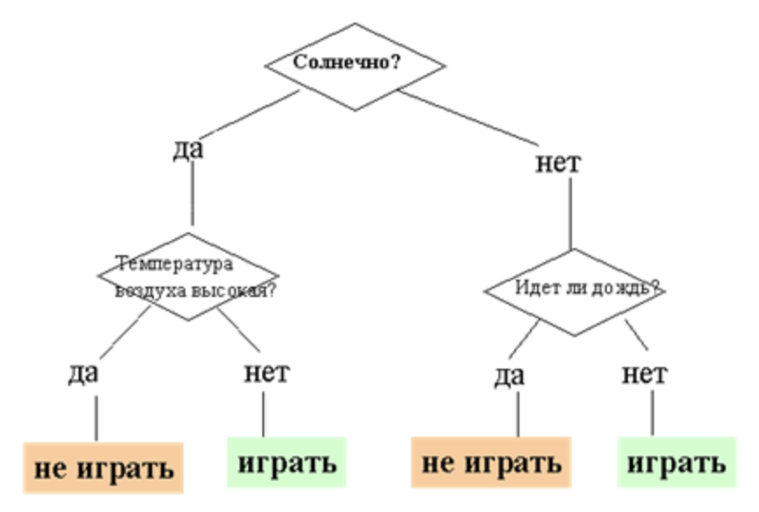
Решающие деревья

Slide 7
Решающие деревья
Решающие деревья:
бинарные деревья

Slide 8
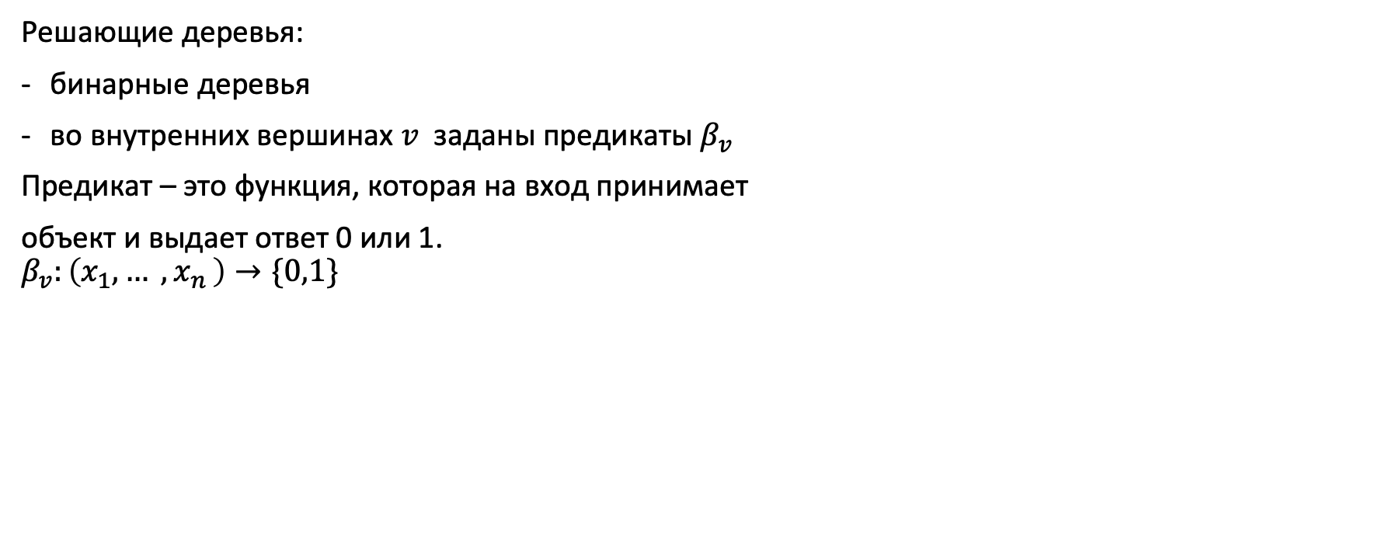
Решающие деревья
Решающие деревья:
бинарные деревья
во внутренних вершинах $v$ заданы предикаты $β_{v}$
Предикат – это функция, которая на вход принимает
объект и выдает ответ 0 или 1.
$$β_{v}:\left(x_{1},{… ,x}_{n}\right)→\{0,1\}$$

Slide 9

Решающие деревья
Решающие деревья:
бинарные деревья
во внутренних вершинах $v$ заданы предикаты $β_{v}$
Предикат – это функция, которая на вход принимает
объект и выдает ответ 0 или 1.
$$β_{v}:\left(x_{1},{… ,x}_{n}\right)→\{0,1\}$$
для листовых вершин заданы прогнозы $C_{v}$

Slide 10
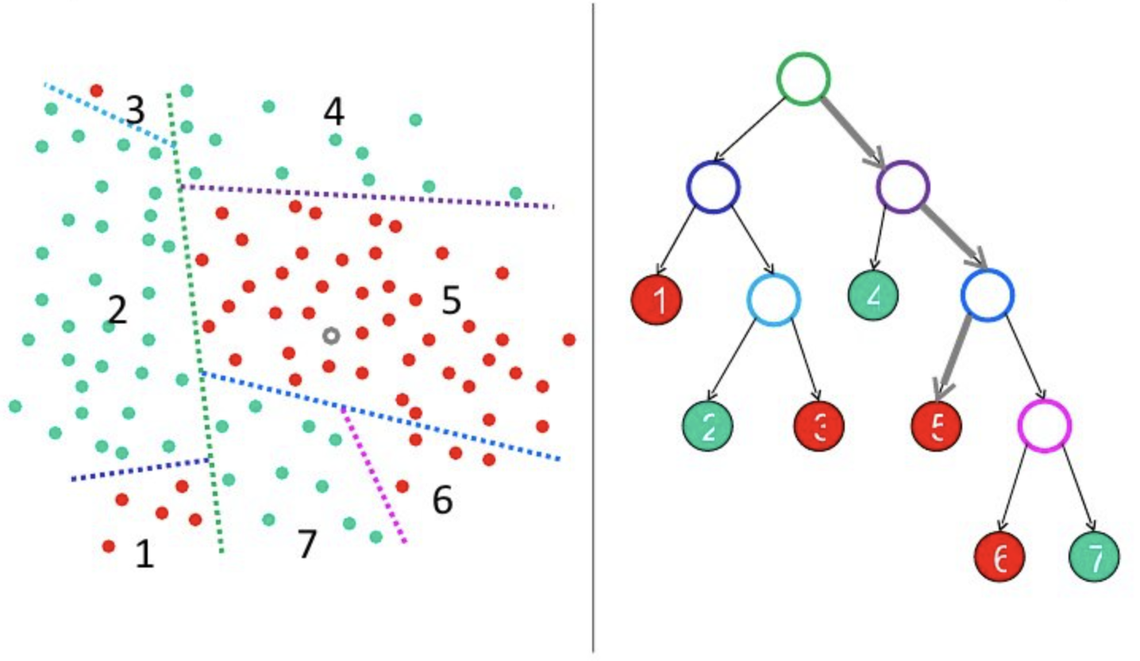
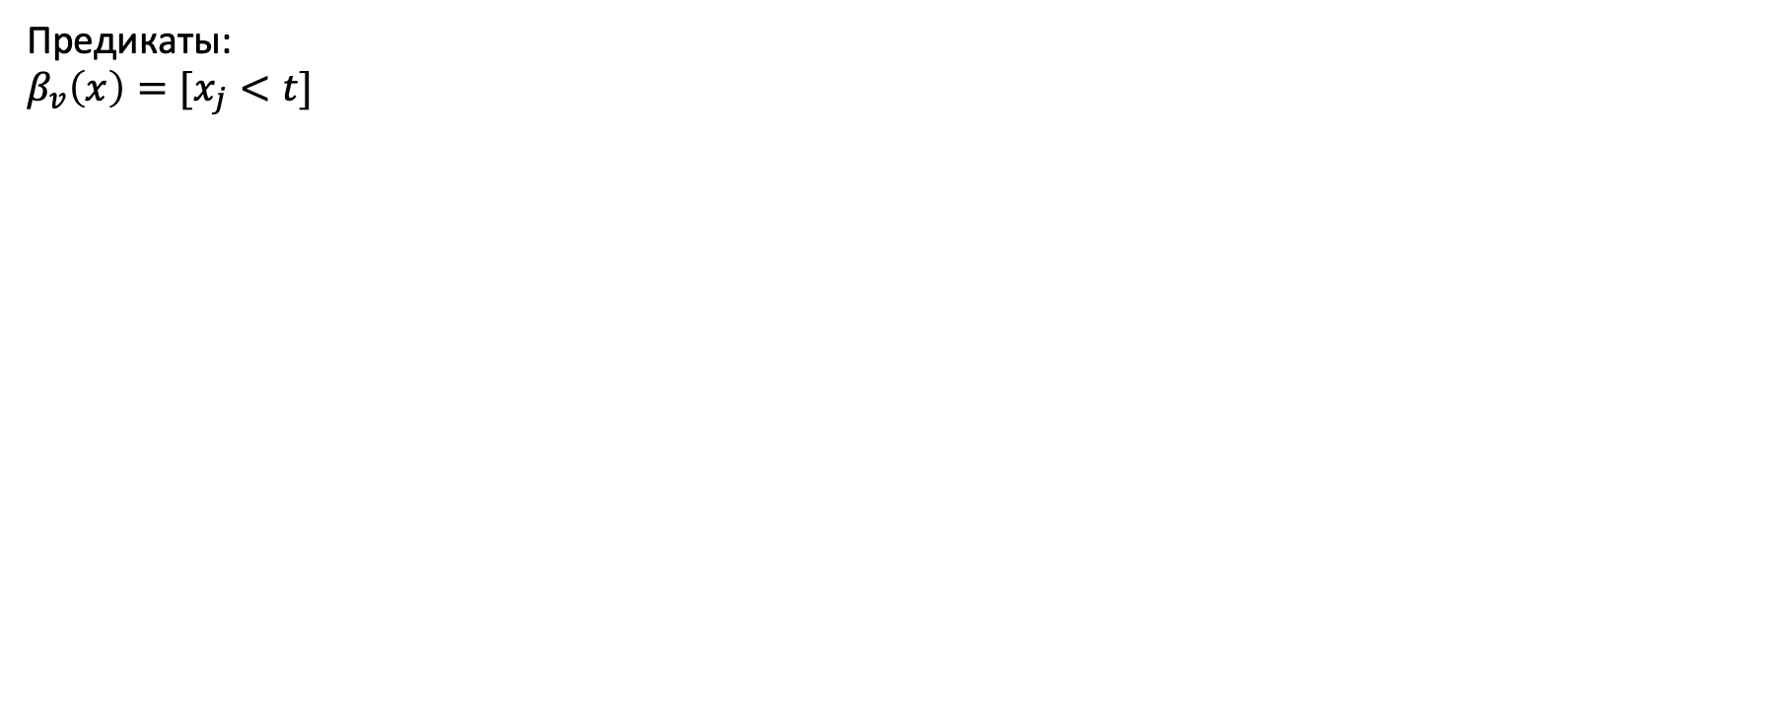
Решающие деревья
Предикаты:
$$β_{v}\left(x\right)=[x_{j}<t]$$

Slide 11
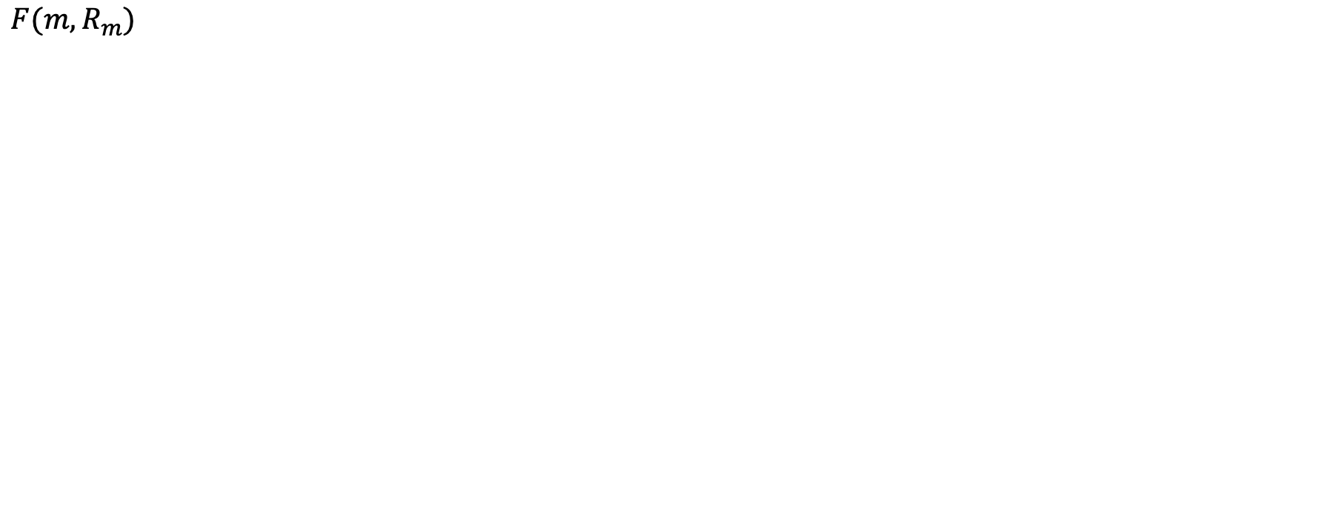
Обучение решающих деревьев
$$F(m, R_{m})$$

Slide 12
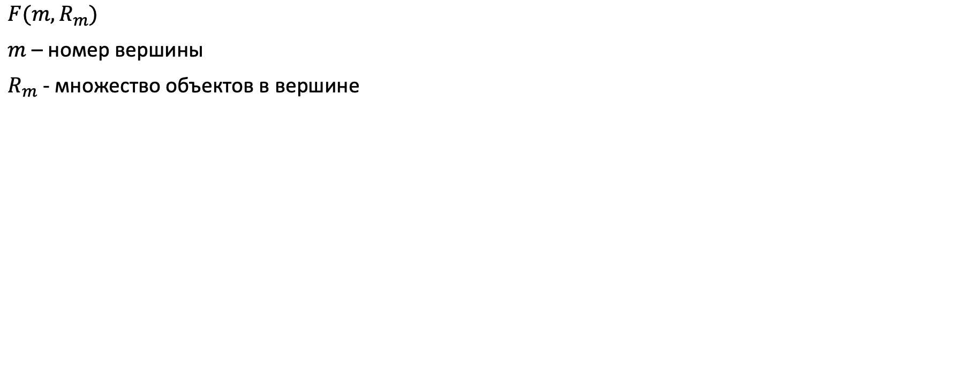
Обучение решающих деревьев
$$F(m, R_{m})$$
$m$ – номер вершины
$R_{m}$ - множество объектов в вершине

Slide 13
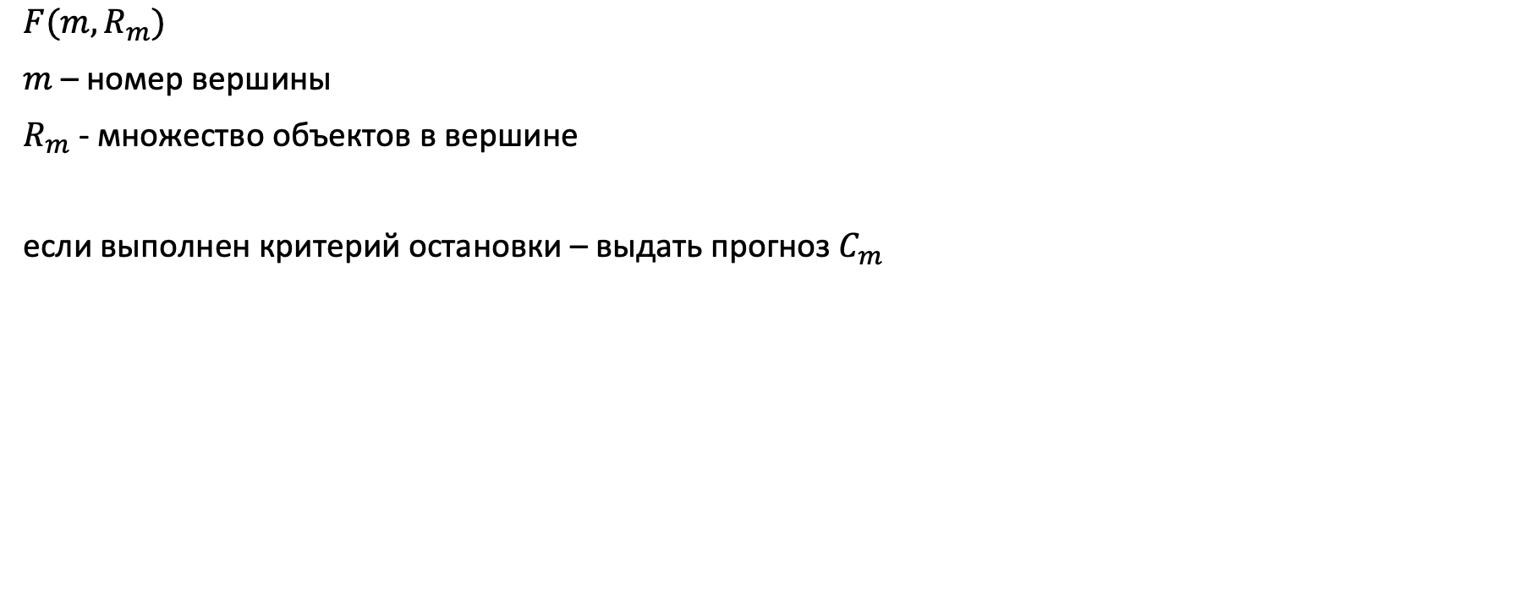
Обучение решающих деревьев
$$F(m, R_{m})$$
$m$ – номер вершины
$R_{m}$ - множество объектов в вершине
если выполнен критерий остановки – выдать прогноз $C_{m}$

Slide 14
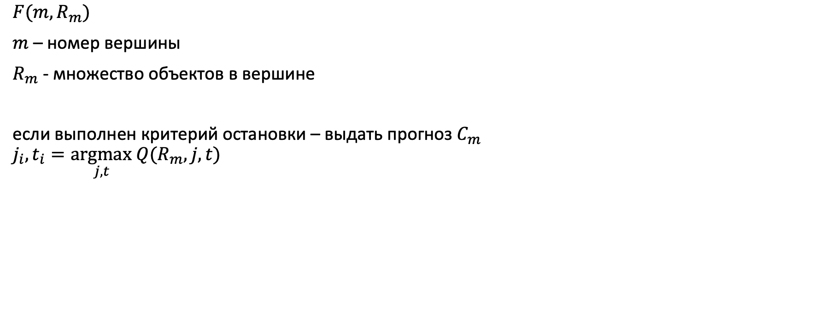
Обучение решающих деревьев
$$F(m, R_{m})$$
$m$ – номер вершины
$R_{m}$ - множество объектов в вершине
если выполнен критерий остановки – выдать прогноз $C_{m}$
$$j_{i}, t_{i}=\underset{j,t}{argmax} Q(R_{m},j,t)$$

Slide 15
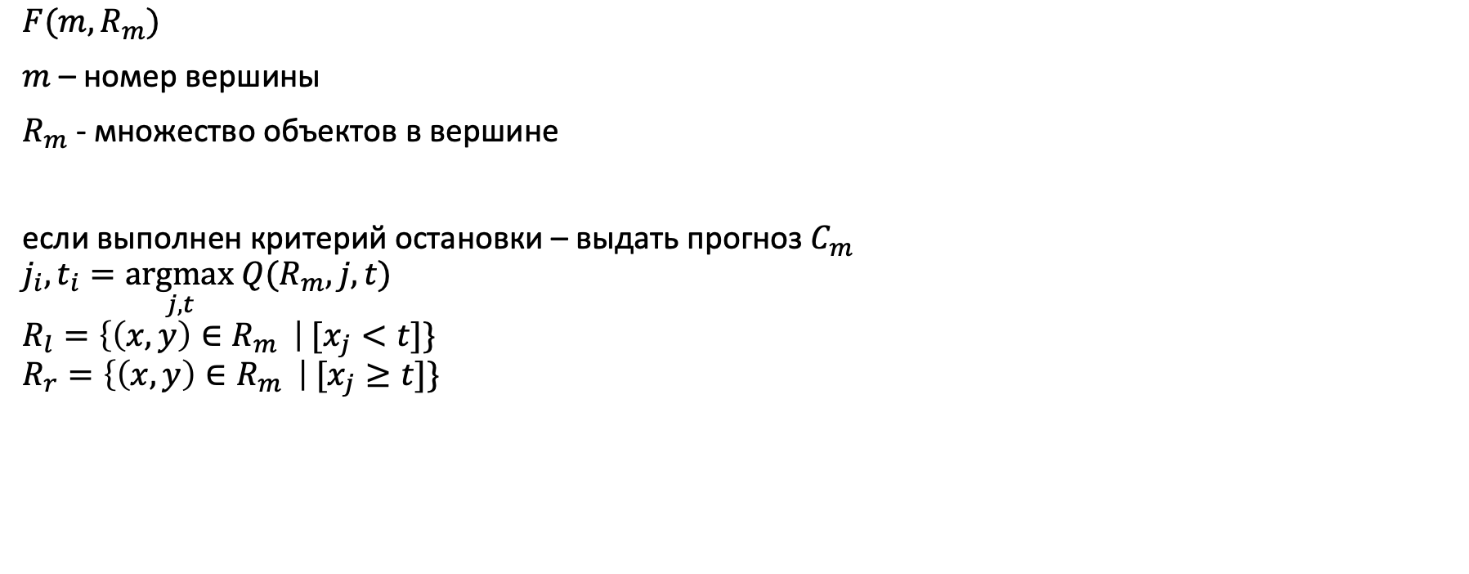
Обучение решающих деревьев
$$F(m, R_{m})$$
$m$ – номер вершины
$R_{m}$ - множество объектов в вершине
если выполнен критерий остановки – выдать прогноз $C_{m}$
$$j_{i}, t_{i}=\underset{j,t}{argmax} Q(R_{m},j,t)$$
$$R_{l}=\left\{\left(x,y\right)∈R_{m} \right| [x_{j}<t]\}$$
$$R_{r}=\left\{\left(x,y\right)∈R_{m} \right| [x_{j}≥t]\}$$

Slide 16
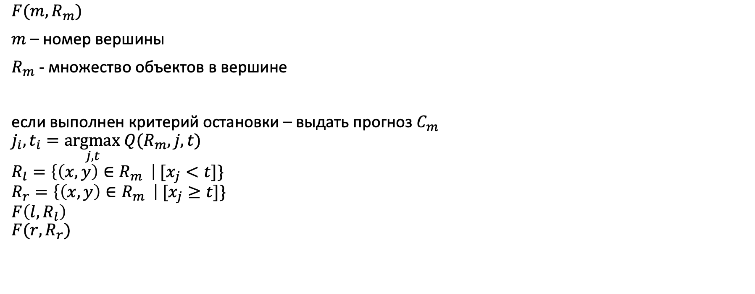
Обучение решающих деревьев
$$F(m, R_{m})$$
$m$ – номер вершины
$R_{m}$ - множество объектов в вершине
если выполнен критерий остановки – выдать прогноз $C_{m}$
$$j_{i}, t_{i}=\underset{j,t}{argmax} Q(R_{m},j,t)$$
$$R_{l}=\left\{\left(x,y\right)∈R_{m} \right| [x_{j}<t]\}$$
$$R_{r}=\left\{\left(x,y\right)∈R_{m} \right| [x_{j}≥t]\}$$
$$F\left(l, R_{l}\right)$$
$$F(r, R_{r})$$

Slide 17
Обучение решающих деревьев
Критерий остановки:

Slide 18
Обучение решающих деревьев
Критерий остановки:
если все объекты в листе относятся к одному классу

Slide 19
Обучение решающих деревьев
Критерий остановки:
если все объекты в листе относятся к одному классу
если достигли максимальной глубины

Slide 20
Обучение решающих деревьев
Критерий остановки:
если все объекты в листе относятся к одному классу
если достигли максимальной глубины
если достигли максимального количества листьев

Slide 21
Обучение решающих деревьев
Критерий остановки:
если все объекты в листе относятся к одному классу
если достигли максимальной глубины
если достигли максимального количества листьев
если объектов в вершине осталось мало

Slide 22
Обучение решающих деревьев
Критерий остановки:
если все объекты в листе относятся к одному классу
если достигли максимальной глубины
если достигли максимального количества листьев
если объектов в вершине осталось мало
если ошибка меньше заданного порога

Slide 23

Обучение решающих деревьев
Прогноз - $C_{m}$

Slide 24

Обучение решающих деревьев
Прогноз - $C_{m}$
оптимальный константный прогноз на $R_{m}$

Slide 25

Обучение решающих деревьев
Прогноз - $C_{m}$
оптимальный константный прогноз на $R_{m}$
вероятности классов по долям в $R_{m}$

Slide 26
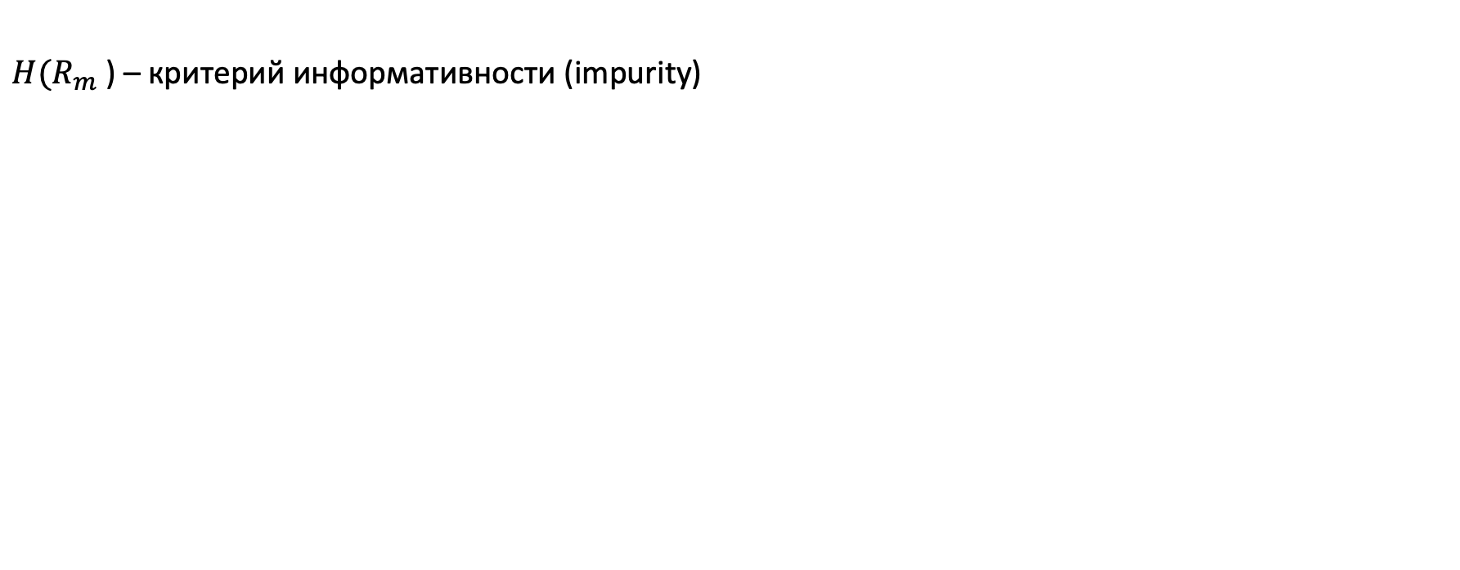
Обучение решающих деревьев
$H(R_{m}$ ) – критерий информативности (impurity)

Slide 27
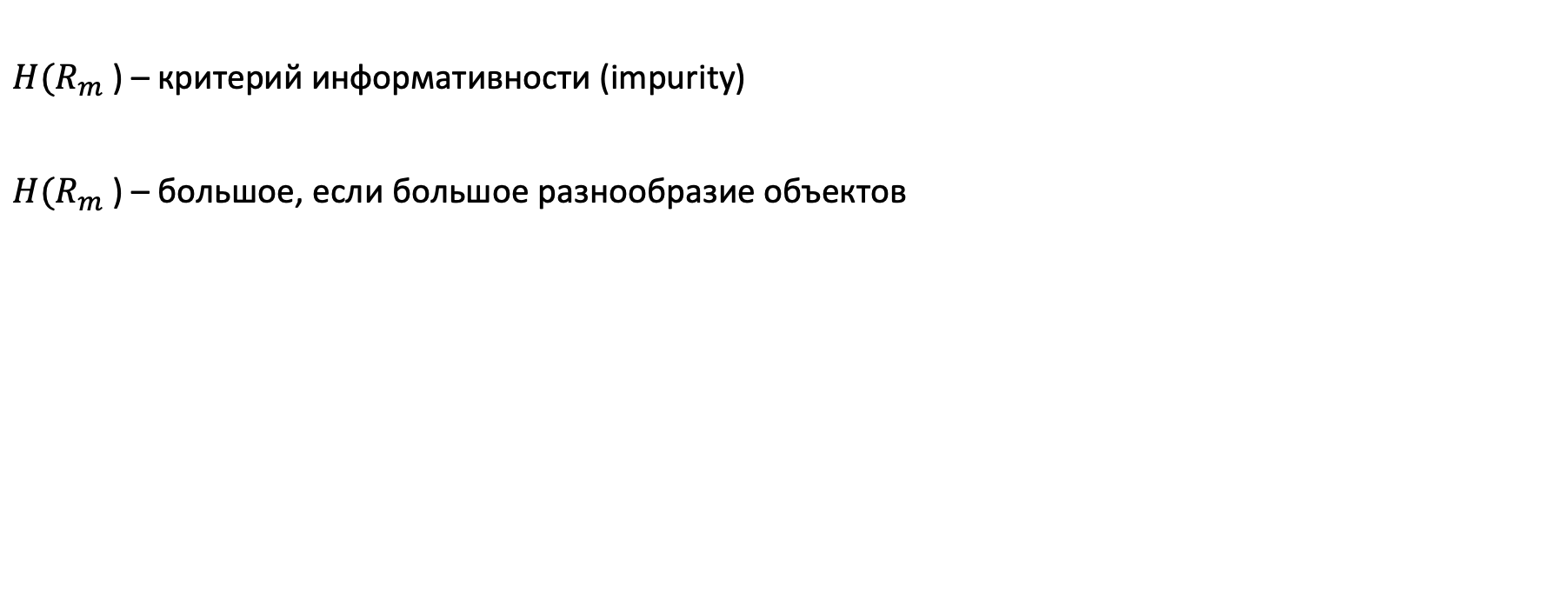
Обучение решающих деревьев
$H(R_{m}$ ) – критерий информативности (impurity)
$H(R_{m}$ ) – большое, если большое разнообразие объектов

Slide 28
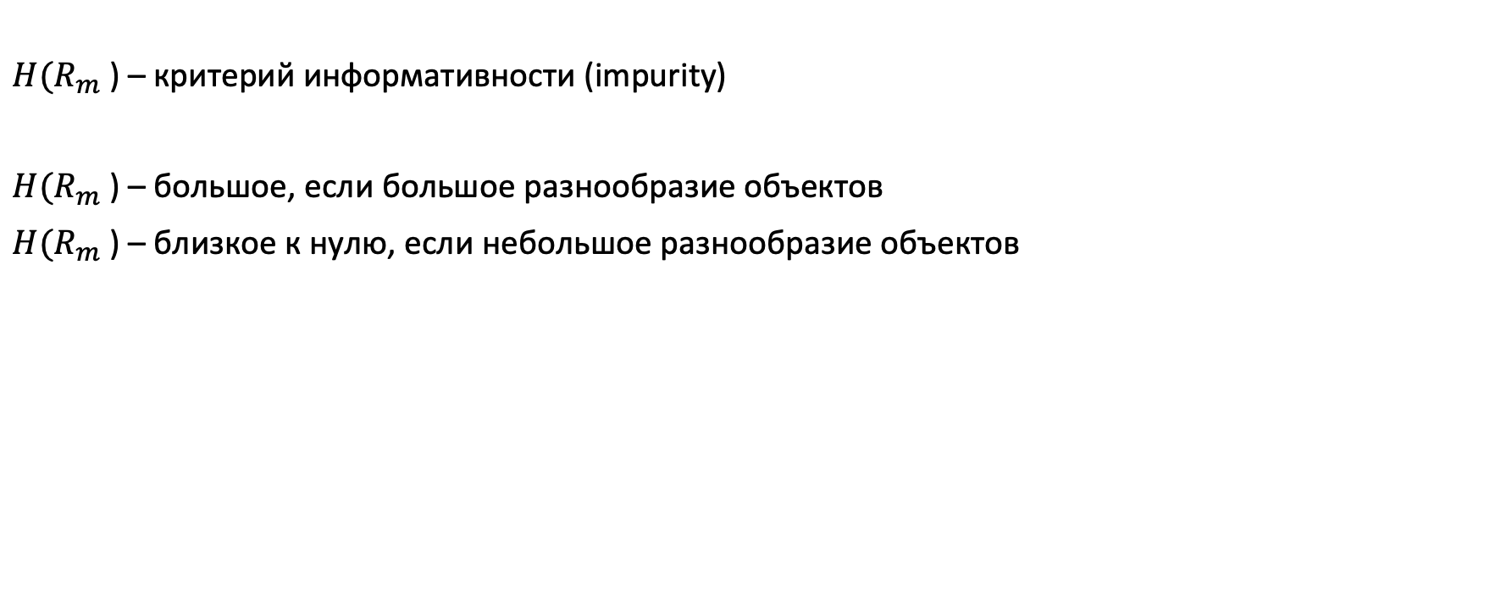
Обучение решающих деревьев
$H(R_{m}$ ) – критерий информативности (impurity)
$H(R_{m}$ ) – большое, если большое разнообразие объектов
$H(R_{m}$ ) – близкое к нулю, если небольшое разнообразие объектов

Slide 29
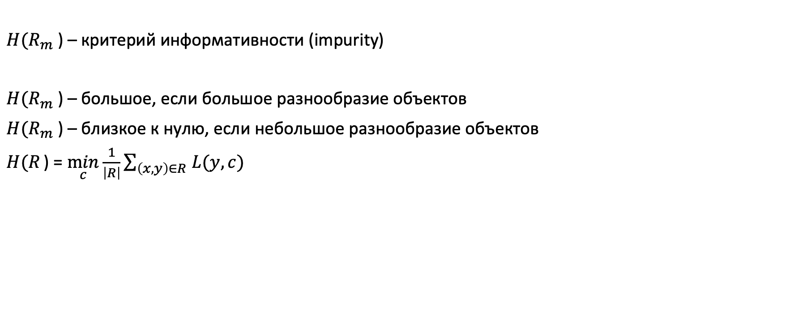
Обучение решающих деревьев
$H(R_{m}$ ) – критерий информативности (impurity)
$H(R_{m}$ ) – большое, если большое разнообразие объектов
$H(R_{m}$ ) – близкое к нулю, если небольшое разнообразие объектов
$H(R_{ }$) = $\min_{c}\frac{1}{\left|R\right|}\sum_{\left(x,y\right)∈R_{ }}{L(y,c)}$

Slide 30
Обучение решающих деревьев
Задача регрессии

Slide 31
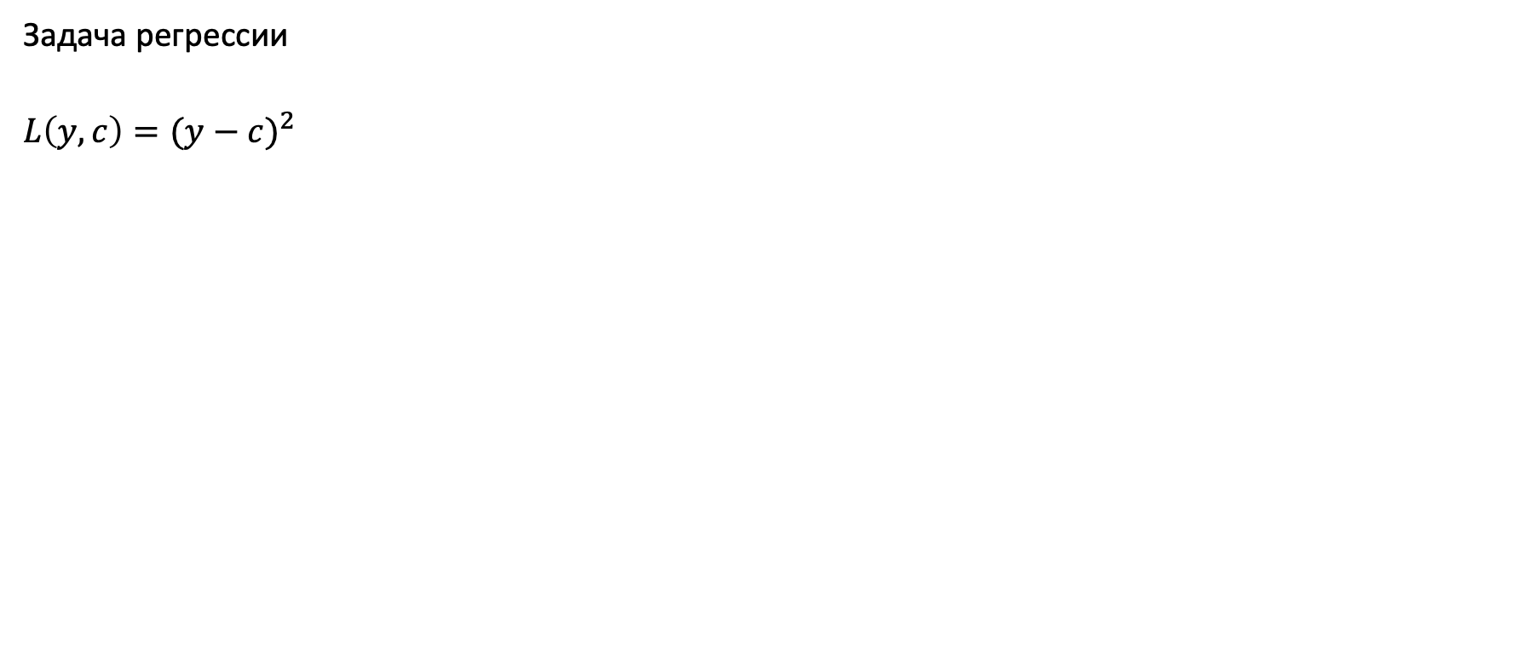
Обучение решающих деревьев
Задача регрессии
$$L\left(y,c\right)={(y−c)}^{2}$$

Slide 32
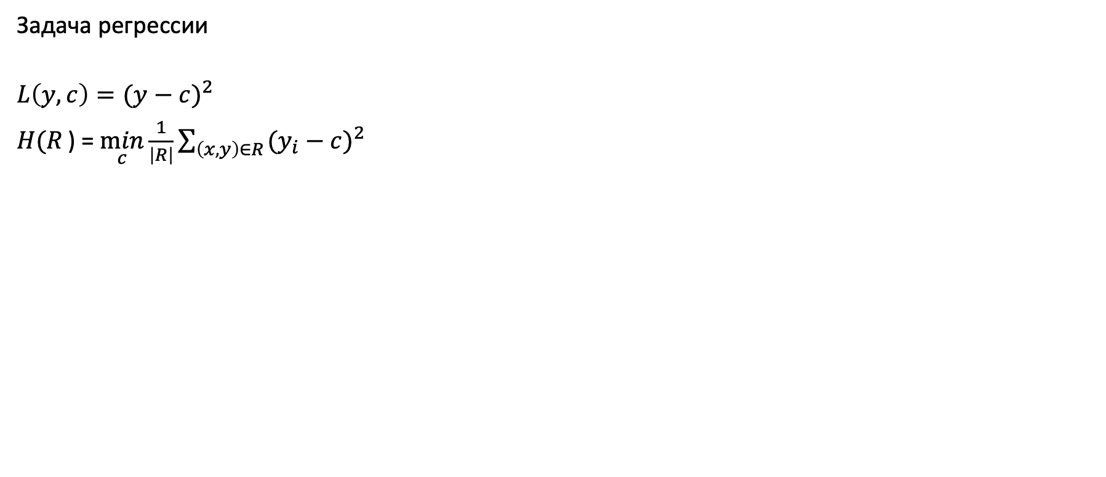
Обучение решающих деревьев
Задача регрессии
$$L\left(y,c\right)={(y−c)}^{2}$$
$H(R_{ }$) = $\min_{c}\frac{1}{\left|R\right|}\sum_{\left(x,y\right)∈R_{ }}{{(y_{i}−c)}^{2}}$

Slide 33
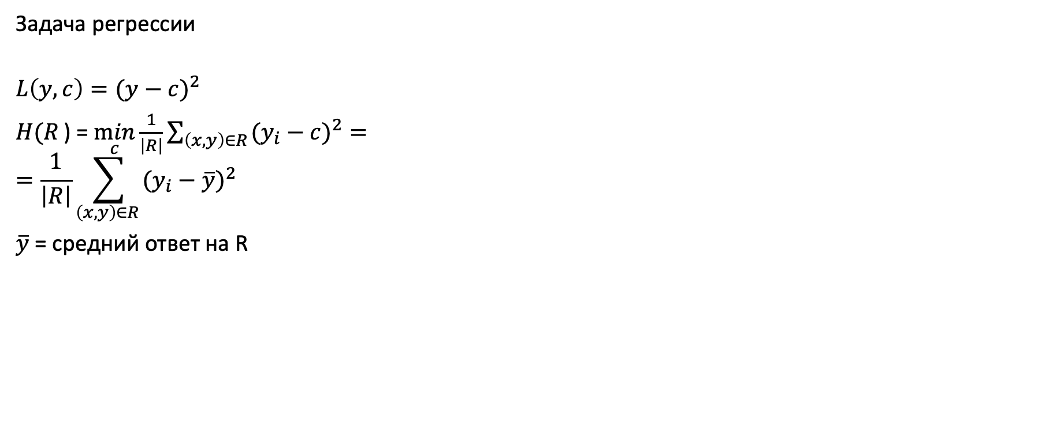
Обучение решающих деревьев
Задача регрессии
$$L\left(y,c\right)={(y−c)}^{2}$$
$H(R_{ }$) = $\min_{c}\frac{1}{\left|R\right|}\sum_{\left(x,y\right)∈R_{ }}{{(y_{i}−c)}^{2}}=$
$$=\frac{1}{\left|R\right|}\sum_{\left(x,y\right)∈R_{ }}{{(y_{i}−\overline{y})}^{2}}$$
$\overline{y}$ = средний ответ на R

Slide 34
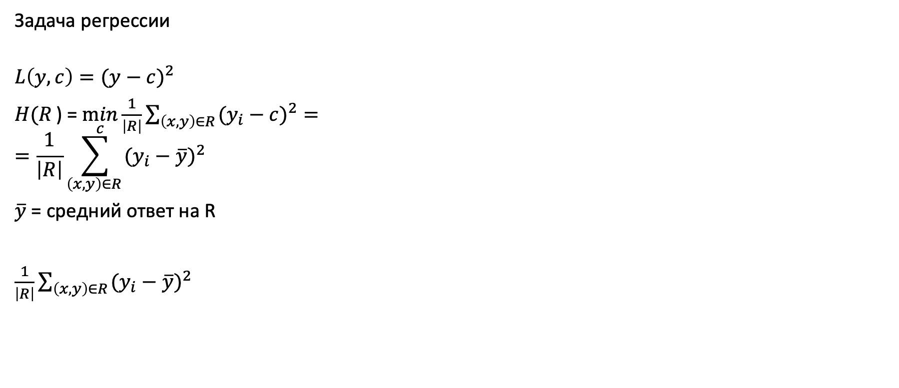
Обучение решающих деревьев
Задача регрессии
$$L\left(y,c\right)={(y−c)}^{2}$$
$H(R_{ }$) = $\min_{c}\frac{1}{\left|R\right|}\sum_{\left(x,y\right)∈R_{ }}{{(y_{i}−c)}^{2}}=$
$$=\frac{1}{\left|R\right|}\sum_{\left(x,y\right)∈R_{ }}{{(y_{i}−\overline{y})}^{2}}$$
$\overline{y}$ = средний ответ на R
$\frac{1}{\left|R\right|}\sum_{\left(x,y\right)∈R_{ }}{{(y_{i}−\overline{y})}^{2}}$

Slide 35
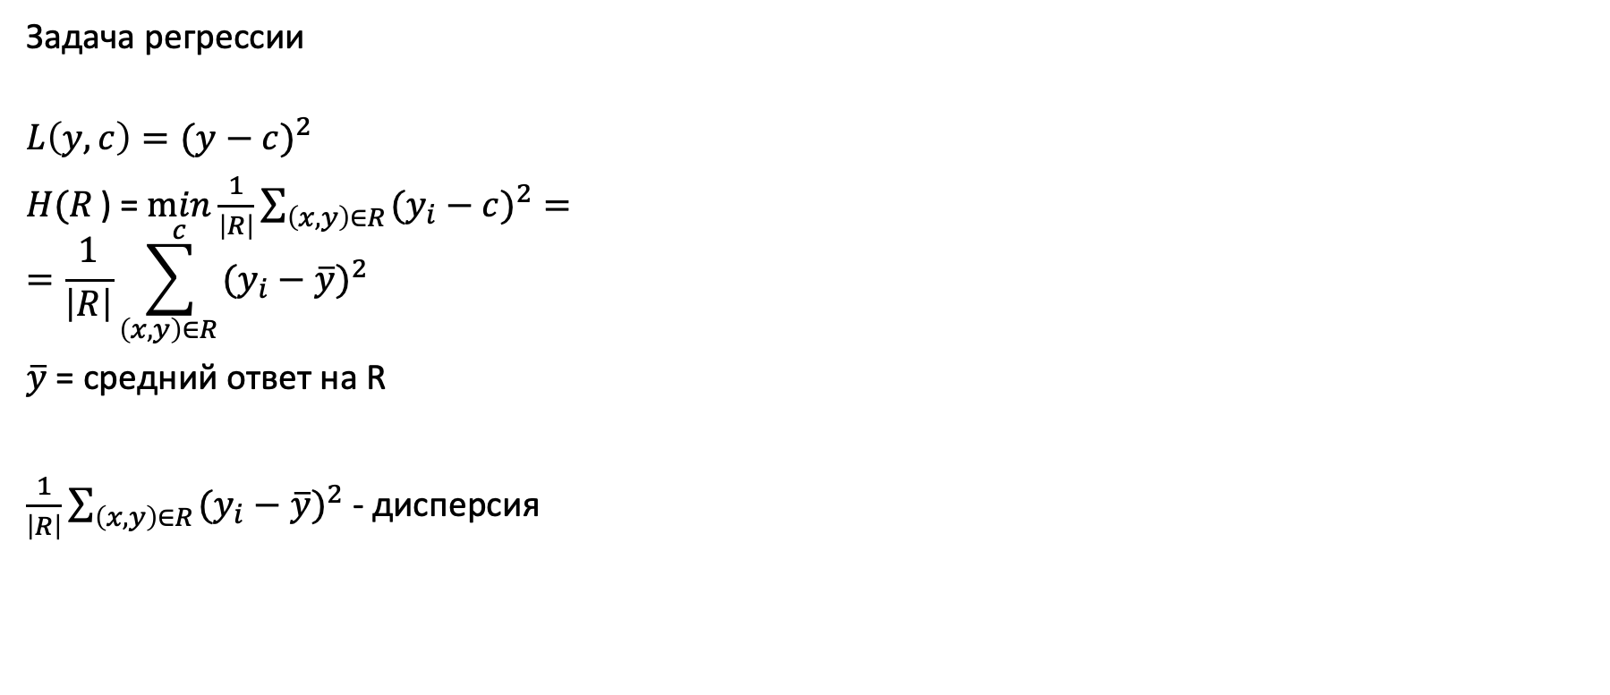
Обучение решающих деревьев
Задача регрессии
$$L\left(y,c\right)={(y−c)}^{2}$$
$H(R_{ }$) = $\min_{c}\frac{1}{\left|R\right|}\sum_{\left(x,y\right)∈R_{ }}{{(y_{i}−c)}^{2}}=$
$$=\frac{1}{\left|R\right|}\sum_{\left(x,y\right)∈R_{ }}{{(y_{i}−\overline{y})}^{2}}$$
$\overline{y}$ = средний ответ на R
$\frac{1}{\left|R\right|}\sum_{\left(x,y\right)∈R_{ }}{{(y_{i}−\overline{y})}^{2}}$ - дисперсия

Slide 36
Обучение решающих деревьев
Задача классификации

Slide 37
Обучение решающих деревьев
Задача классификации
Ошибка при прогнозе самого частого класса

Slide 38
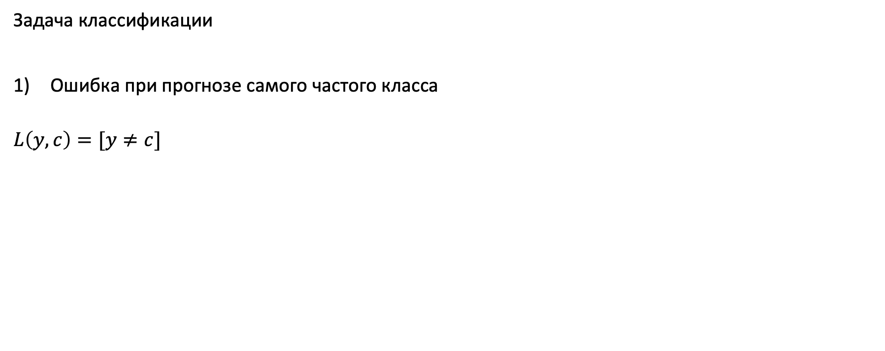
Обучение решающих деревьев
Задача классификации
Ошибка при прогнозе самого частого класса
$$L\left(y,c\right)={[y≠c]}^{ }$$

Slide 39
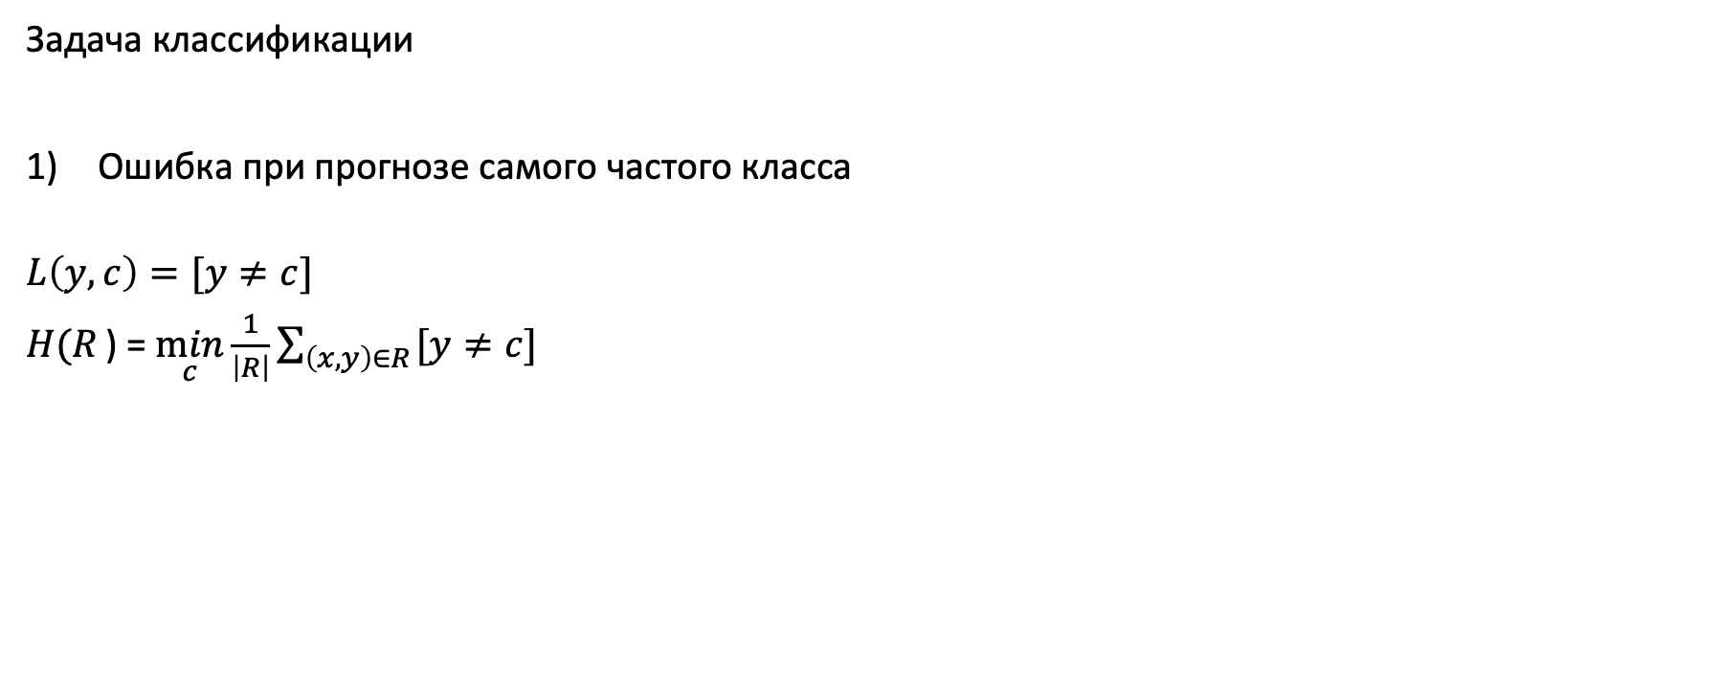
Обучение решающих деревьев
Задача классификации
Ошибка при прогнозе самого частого класса
$$L\left(y,c\right)={[y≠c]}^{ }$$
$H(R_{ }$) = $\min_{c}\frac{1}{\left|R\right|}\sum_{\left(x,y\right)∈R_{ }}{[y≠c]}$

Slide 40
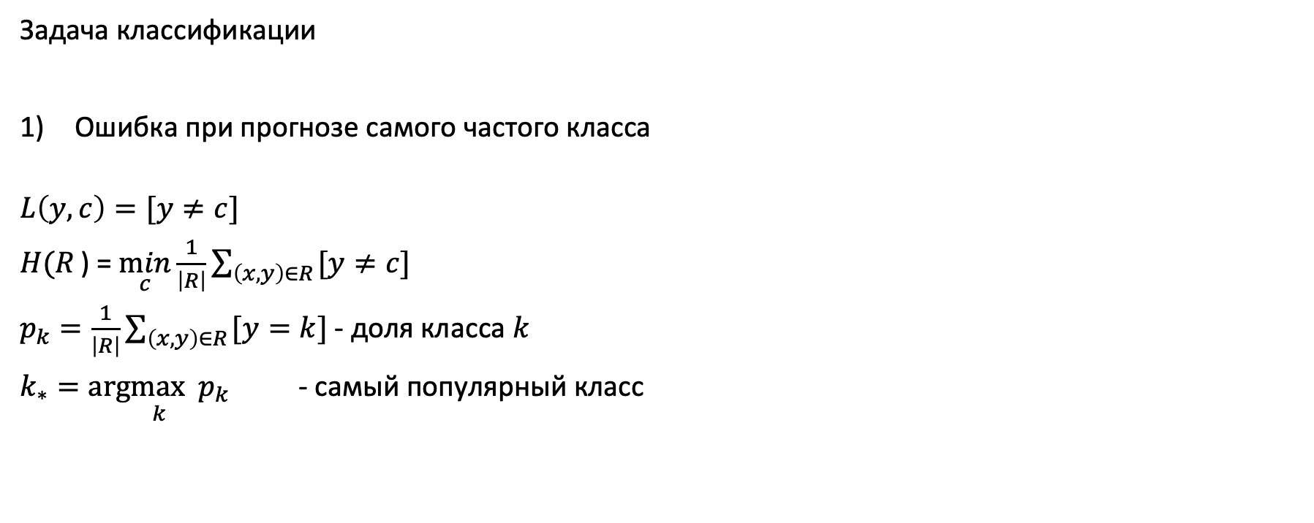
Обучение решающих деревьев
Задача классификации
Ошибка при прогнозе самого частого класса
$$L\left(y,c\right)={[y≠c]}^{ }$$
$H(R_{ }$) = $\min_{c}\frac{1}{\left|R\right|}\sum_{\left(x,y\right)∈R_{ }}{[y≠c]}$
$p_{k}=\frac{1}{\left|R\right|}\sum_{\left(x,y\right)∈R_{ }}{[y=k]}$ - доля класса $k_{ }$
$k_{∗}=\underset{k}{argmax{ p}_{k}}$ - самый популярный класс

Slide 41
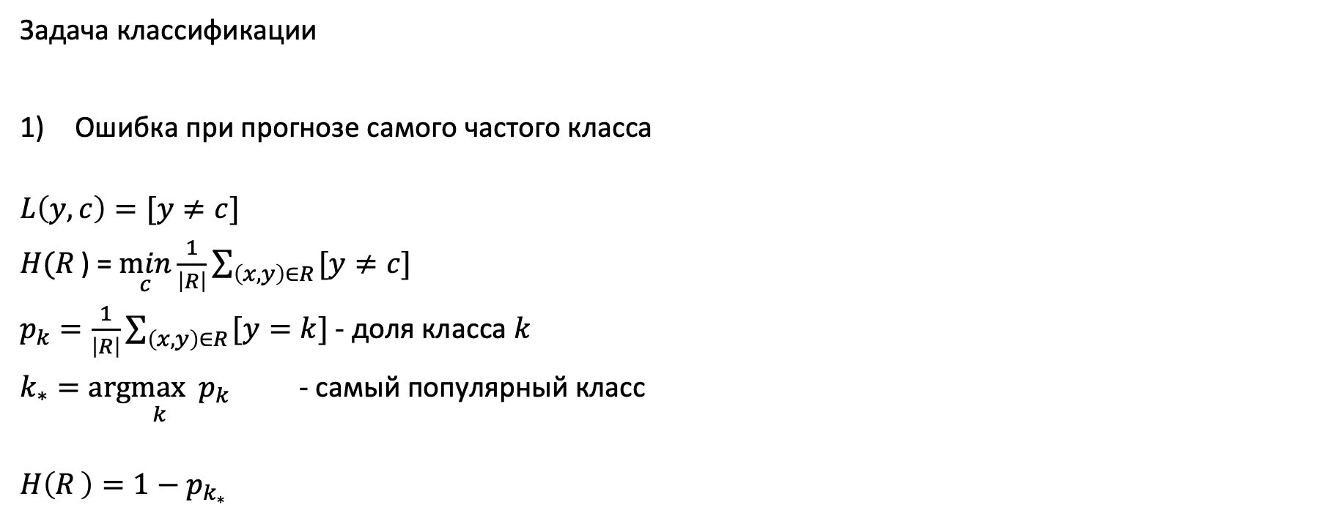
Обучение решающих деревьев
Задача классификации
Ошибка при прогнозе самого частого класса
$$L\left(y,c\right)={[y≠c]}^{ }$$
$H(R_{ }$) = $\min_{c}\frac{1}{\left|R\right|}\sum_{\left(x,y\right)∈R_{ }}{[y≠c]}$
$p_{k}=\frac{1}{\left|R\right|}\sum_{\left(x,y\right)∈R_{ }}{[y=k]}$ - доля класса $k_{ }$
$k_{∗}=\underset{k}{argmax{ p}_{k}}$ - самый популярный класс
$$H\left(R_{ }\right)=1−p_{k_{∗}}$$

Slide 42
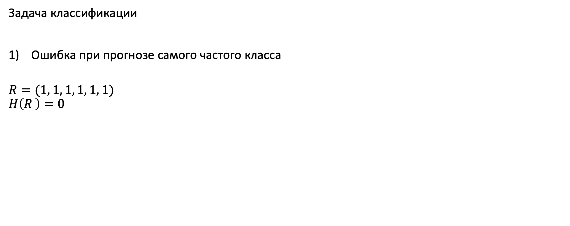
Обучение решающих деревьев
Задача классификации
1) Ошибка при прогнозе самого частого класса
$$R=(1, 1, 1, 1, 1, 1)$$
$$H\left(R_{ }\right)=0$$

Slide 43
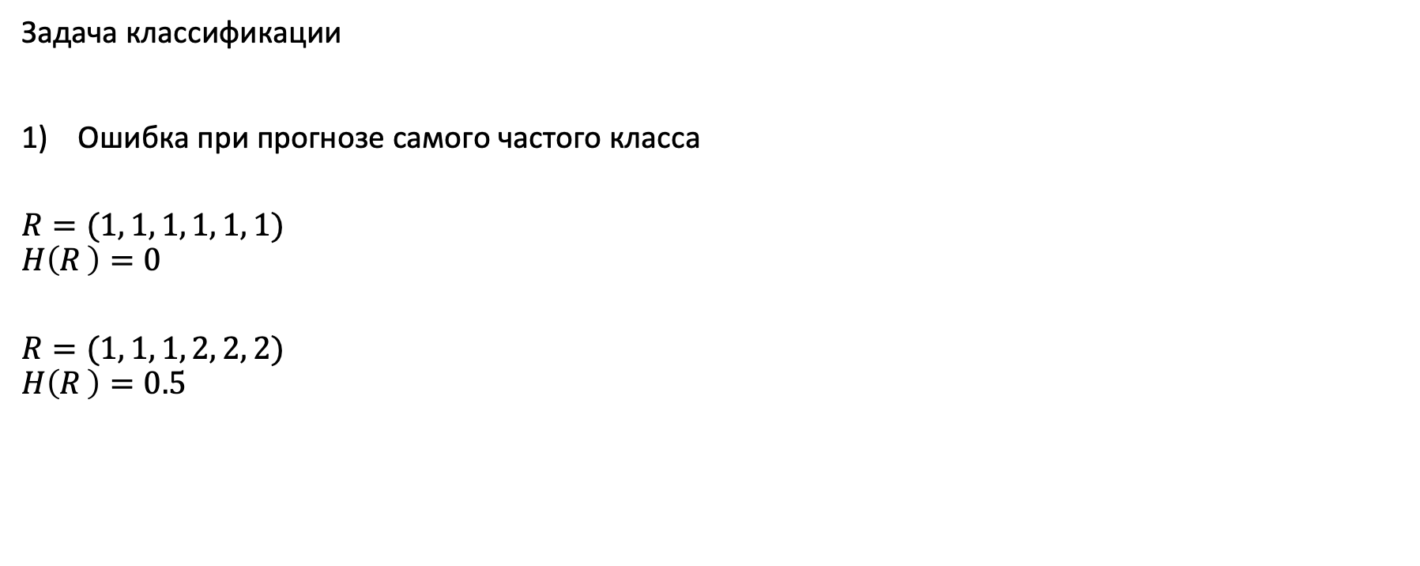
Обучение решающих деревьев
Задача классификации
1) Ошибка при прогнозе самого частого класса
$$R=(1, 1, 1, 1, 1, 1)$$
$$H\left(R_{ }\right)=0$$
$$R=(1, 1, 1, 2, 2, 2)$$
$$H\left(R_{ }\right)=0.5$$

Slide 44
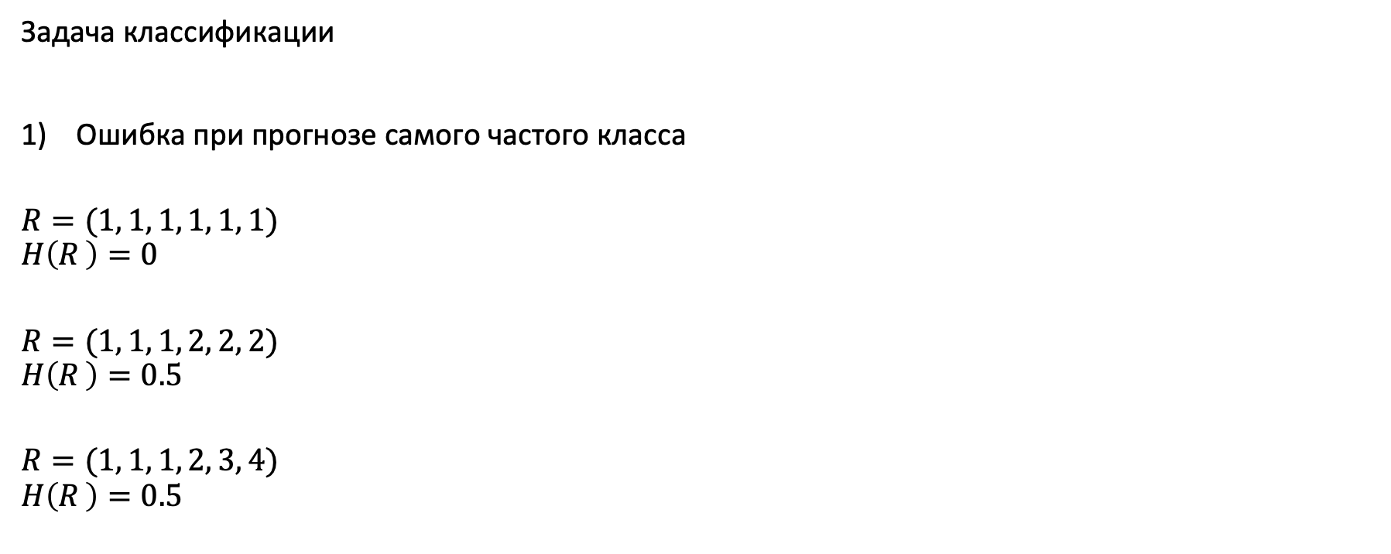
Обучение решающих деревьев
Задача классификации
1) Ошибка при прогнозе самого частого класса
$$R=(1, 1, 1, 1, 1, 1)$$
$$H\left(R_{ }\right)=0$$
$$R=(1, 1, 1, 2, 2, 2)$$
$$H\left(R_{ }\right)=0.5$$
$$R=(1, 1, 1, 2, 3, 4)$$
$$H\left(R_{ }\right)=0.5$$

Slide 45
Обучение решающих деревьев
Задача классификации
2) Критерий Джини (Gini)

Slide 46
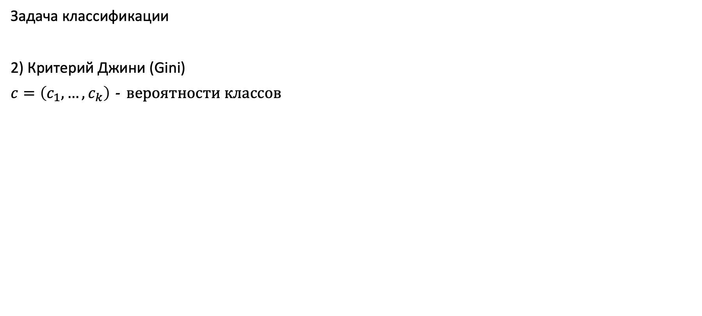
Обучение решающих деревьев
Задача классификации
2) Критерий Джини (Gini)
$c=\left(c_{1},…,c_{k}\right)$ - вероятности классов

Slide 47
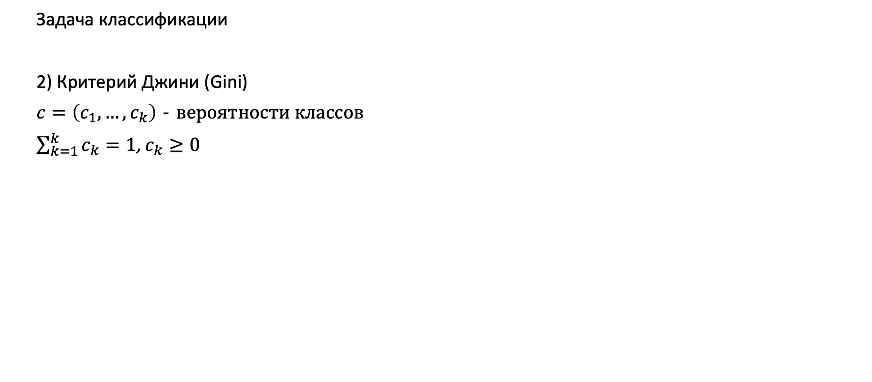
Обучение решающих деревьев
Задача классификации
2) Критерий Джини (Gini)
$c=\left(c_{1},…,c_{k}\right)$ - вероятности классов
$\sum_{k=1}^{k}{c_{k}=1}$, $c_{k}≥0$

Slide 48
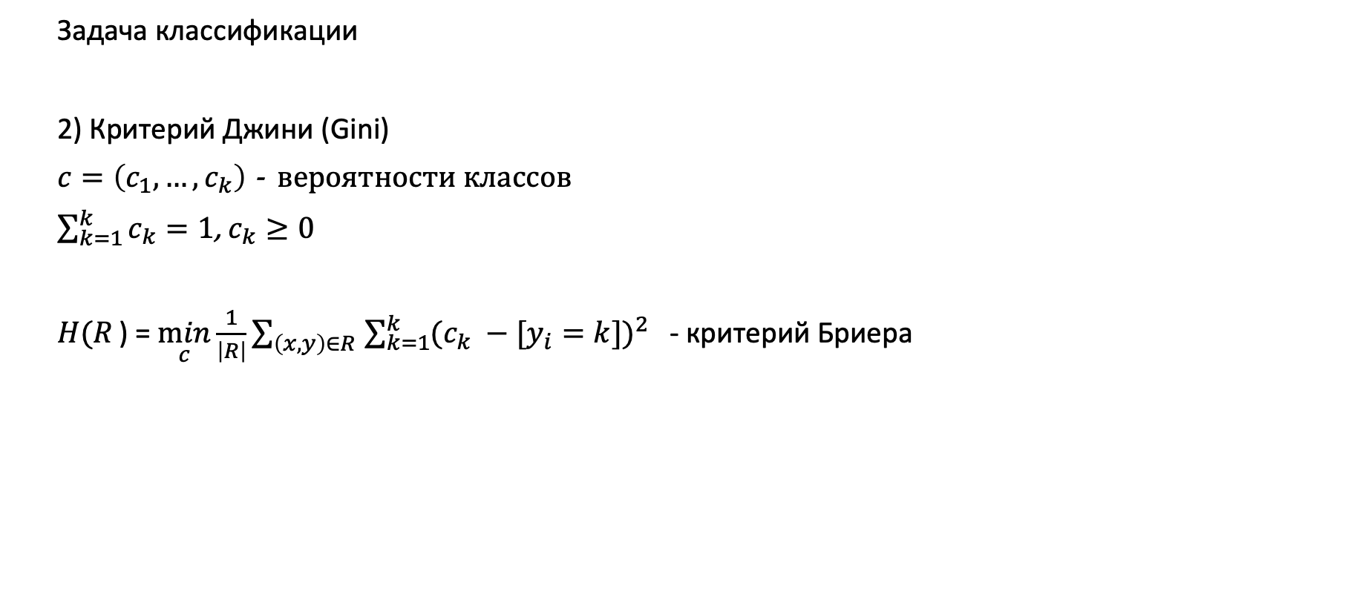
Обучение решающих деревьев
Задача классификации
2) Критерий Джини (Gini)
$c=\left(c_{1},…,c_{k}\right)$ - вероятности классов
$\sum_{k=1}^{k}{c_{k}=1}$, $c_{k}≥0$
$H(R_{ }$) = $\min_{c}\frac{1}{\left|R\right|}\sum_{\left(x,y\right)∈R_{ }}{{\sum_{k=1}^{k}{{(c_{k} −[y_{i}=k])}^{2}}}^{ }}$ - критерий Бриера

Slide 49
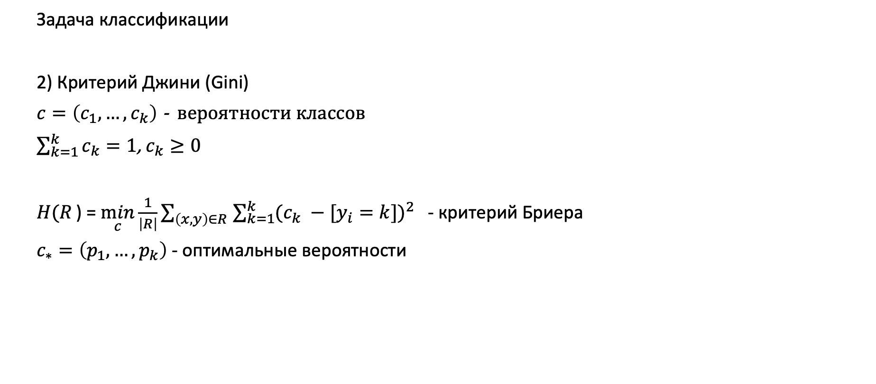
Обучение решающих деревьев
Задача классификации
2) Критерий Джини (Gini)
$c=\left(c_{1},…,c_{k}\right)$ - вероятности классов
$\sum_{k=1}^{k}{c_{k}=1}$, $c_{k}≥0$
$H(R_{ }$) = $\min_{c}\frac{1}{\left|R\right|}\sum_{\left(x,y\right)∈R_{ }}{{\sum_{k=1}^{k}{{(c_{k} −[y_{i}=k])}^{2}}}^{ }}$ - критерий Бриера
$c_{∗}=\left(p_{1},…,p_{k}\right)$ - оптимальные вероятности

Slide 50
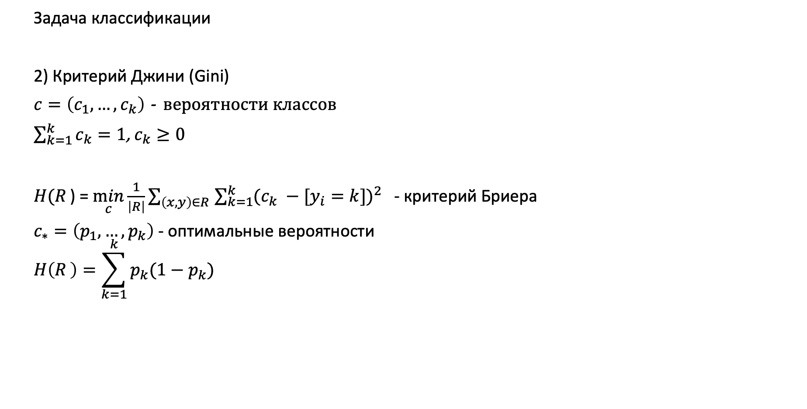
Обучение решающих деревьев
Задача классификации
2) Критерий Джини (Gini)
$c=\left(c_{1},…,c_{k}\right)$ - вероятности классов
$\sum_{k=1}^{k}{c_{k}=1}$, $c_{k}≥0$
$H(R_{ }$) = $\min_{c}\frac{1}{\left|R\right|}\sum_{\left(x,y\right)∈R_{ }}{{\sum_{k=1}^{k}{{(c_{k} −[y_{i}=k])}^{2}}}^{ }}$ - критерий Бриера
$c_{∗}=\left(p_{1},…,p_{k}\right)$ - оптимальные вероятности
$$H\left(R_{ }\right)=\sum_{k=1}^{k}{{p_{k}(1−p_{k})}^{ }}$$

Slide 51
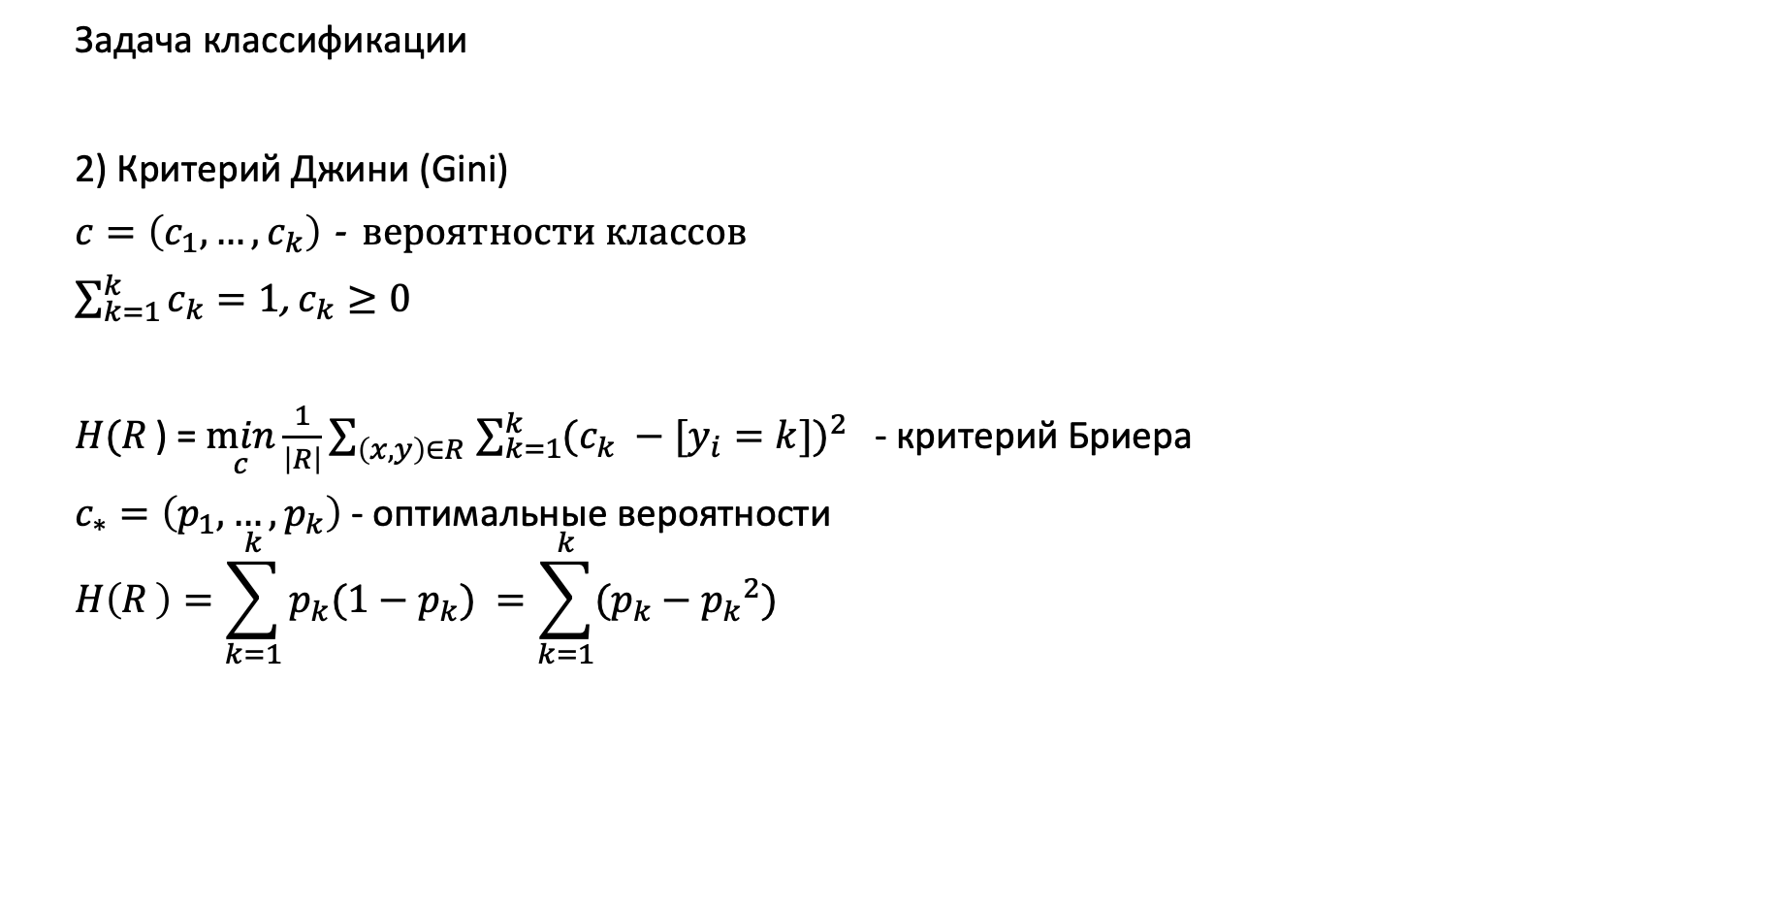
Обучение решающих деревьев
Задача классификации
2) Критерий Джини (Gini)
$c=\left(c_{1},…,c_{k}\right)$ - вероятности классов
$\sum_{k=1}^{k}{c_{k}=1}$, $c_{k}≥0$
$H(R_{ }$) = $\min_{c}\frac{1}{\left|R\right|}\sum_{\left(x,y\right)∈R_{ }}{{\sum_{k=1}^{k}{{(c_{k} −[y_{i}=k])}^{2}}}^{ }}$ - критерий Бриера
$c_{∗}=\left(p_{1},…,p_{k}\right)$ - оптимальные вероятности
$$H\left(R_{ }\right)=\sum_{k=1}^{k}{{p_{k}(1−p_{k})}^{ }}=\sum_{k=1}^{k}{{(p_{k}−{p_{k}}^{2})}^{ }}$$

Slide 52
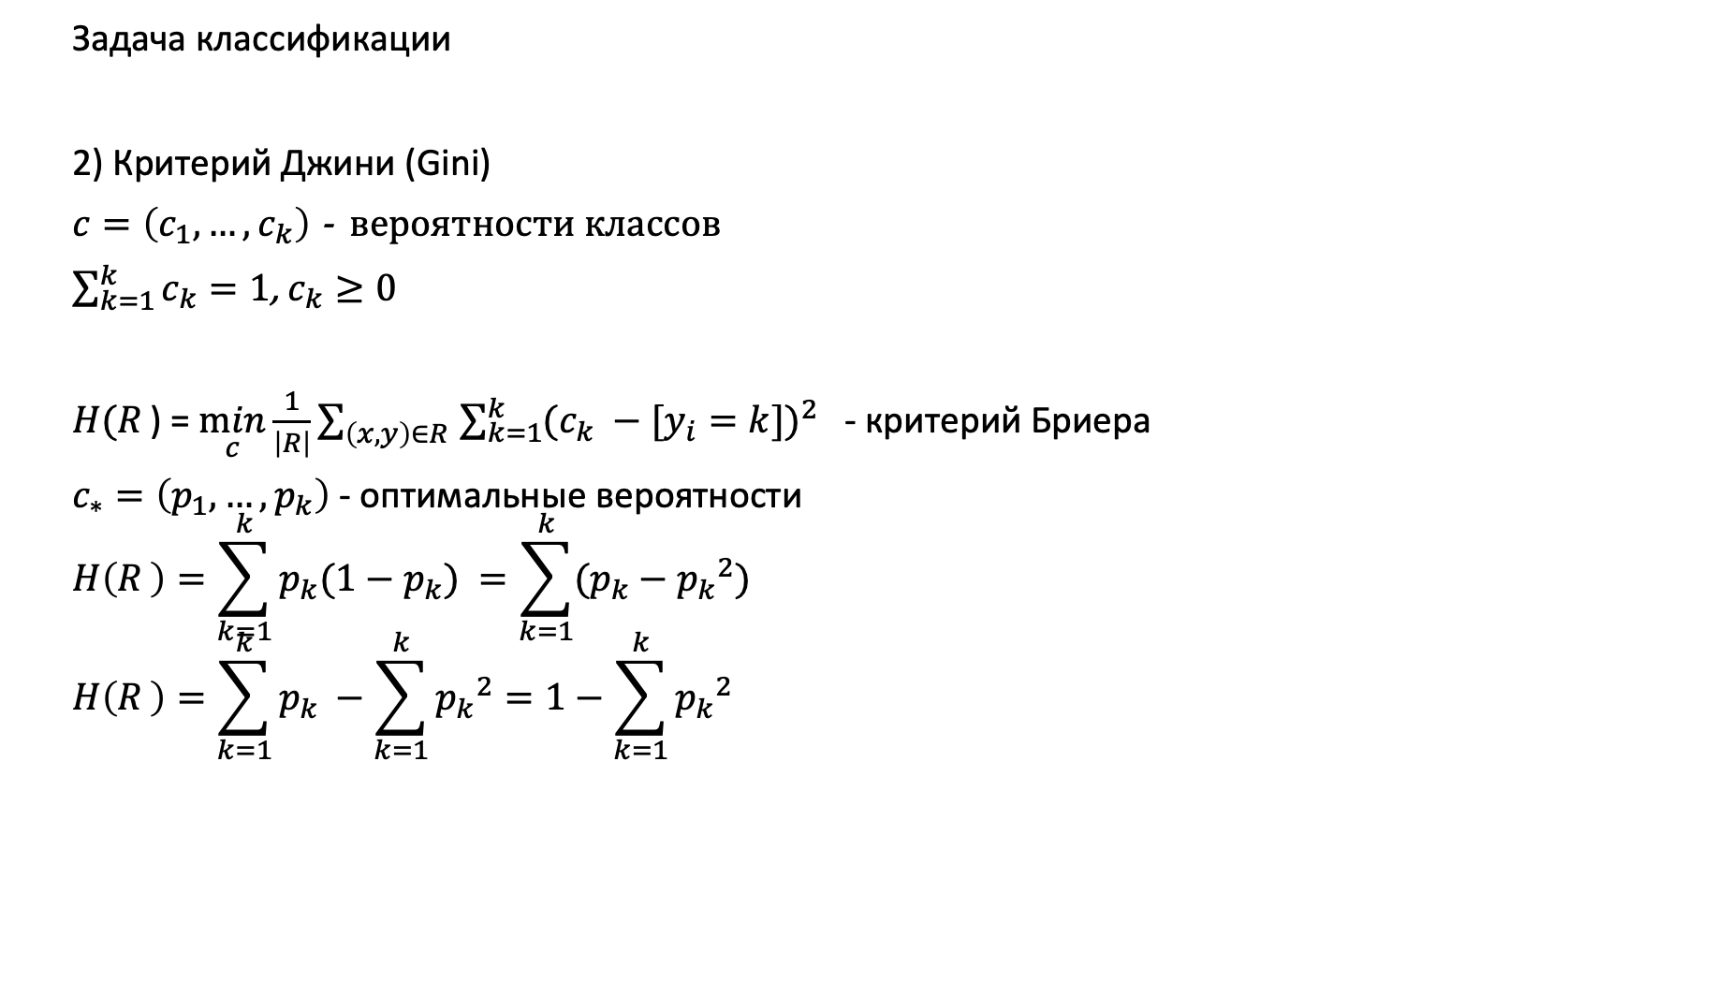
Обучение решающих деревьев
Задача классификации
2) Критерий Джини (Gini)
$c=\left(c_{1},…,c_{k}\right)$ - вероятности классов
$\sum_{k=1}^{k}{c_{k}=1}$, $c_{k}≥0$
$H(R_{ }$) = $\min_{c}\frac{1}{\left|R\right|}\sum_{\left(x,y\right)∈R_{ }}{{\sum_{k=1}^{k}{{(c_{k} −[y_{i}=k])}^{2}}}^{ }}$ - критерий Бриера
$c_{∗}=\left(p_{1},…,p_{k}\right)$ - оптимальные вероятности
$$H\left(R_{ }\right)=\sum_{k=1}^{k}{{p_{k}(1−p_{k})}^{ }}=\sum_{k=1}^{k}{{(p_{k}−{p_{k}}^{2})}^{ }}$$
$$H\left(R_{ }\right)=\sum_{k=1}^{k}{{p_{k}}^{ }}−\sum_{k=1}^{k}{{p_{k}}^{2}}=1−\sum_{k=1}^{k}{{p_{k}}^{2}}$$

Slide 53
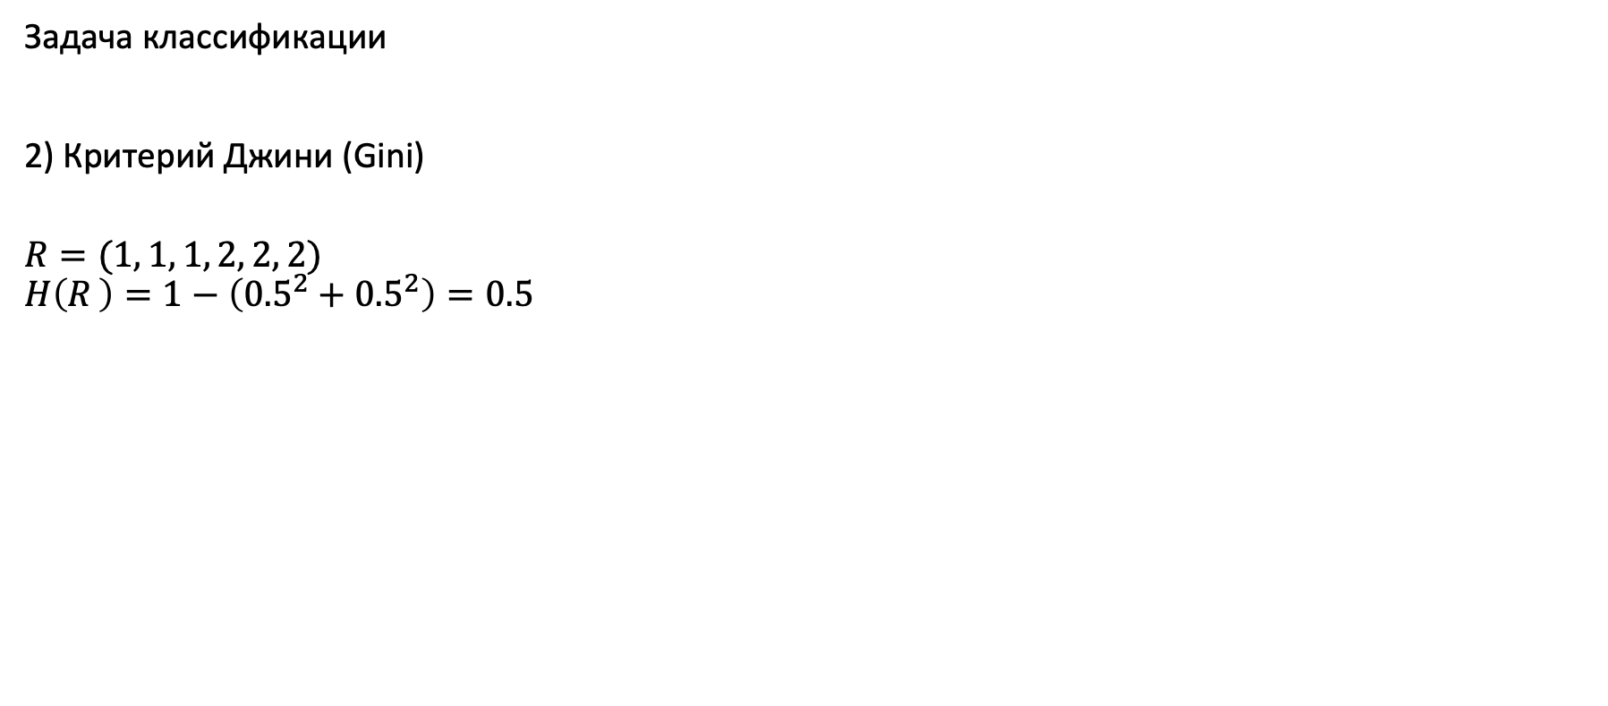
Обучение решающих деревьев
Задача классификации
2) Критерий Джини (Gini)
$$R=(1, 1, 1, 2, 2, 2)$$
$$H\left(R_{ }\right)=1−\left({0.5}^{2}+{0.5}^{2}\right)=0.5$$

Slide 54
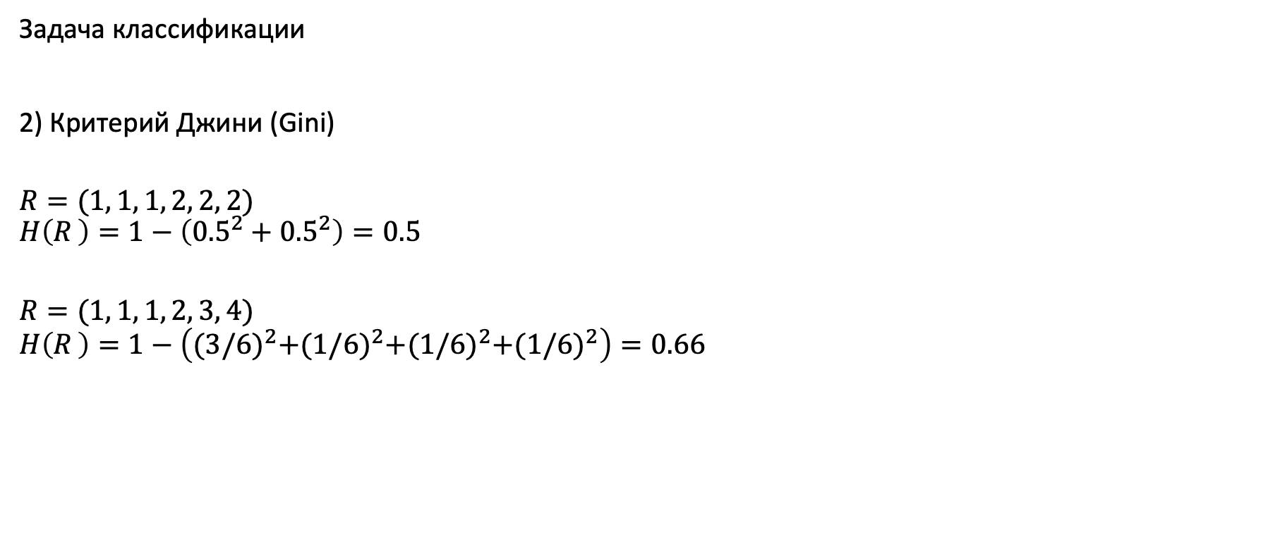
Обучение решающих деревьев
Задача классификации
2) Критерий Джини (Gini)
$$R=(1, 1, 1, 2, 2, 2)$$
$$H\left(R_{ }\right)=1−\left({0.5}^{2}+{0.5}^{2}\right)=0.5$$
$$R=(1, 1, 1, 2, 3, 4)$$
$$H\left(R_{ }\right)=1−\left({(3/6)}^{2}+{(1/6)}^{2}+{(1/6)}^{2}+{(1/6)}^{2}\right)=0.66$$

Slide 55
Обучение решающих деревьев
Задача классификации
3) Энтропийный критерий (entropy)

Slide 56
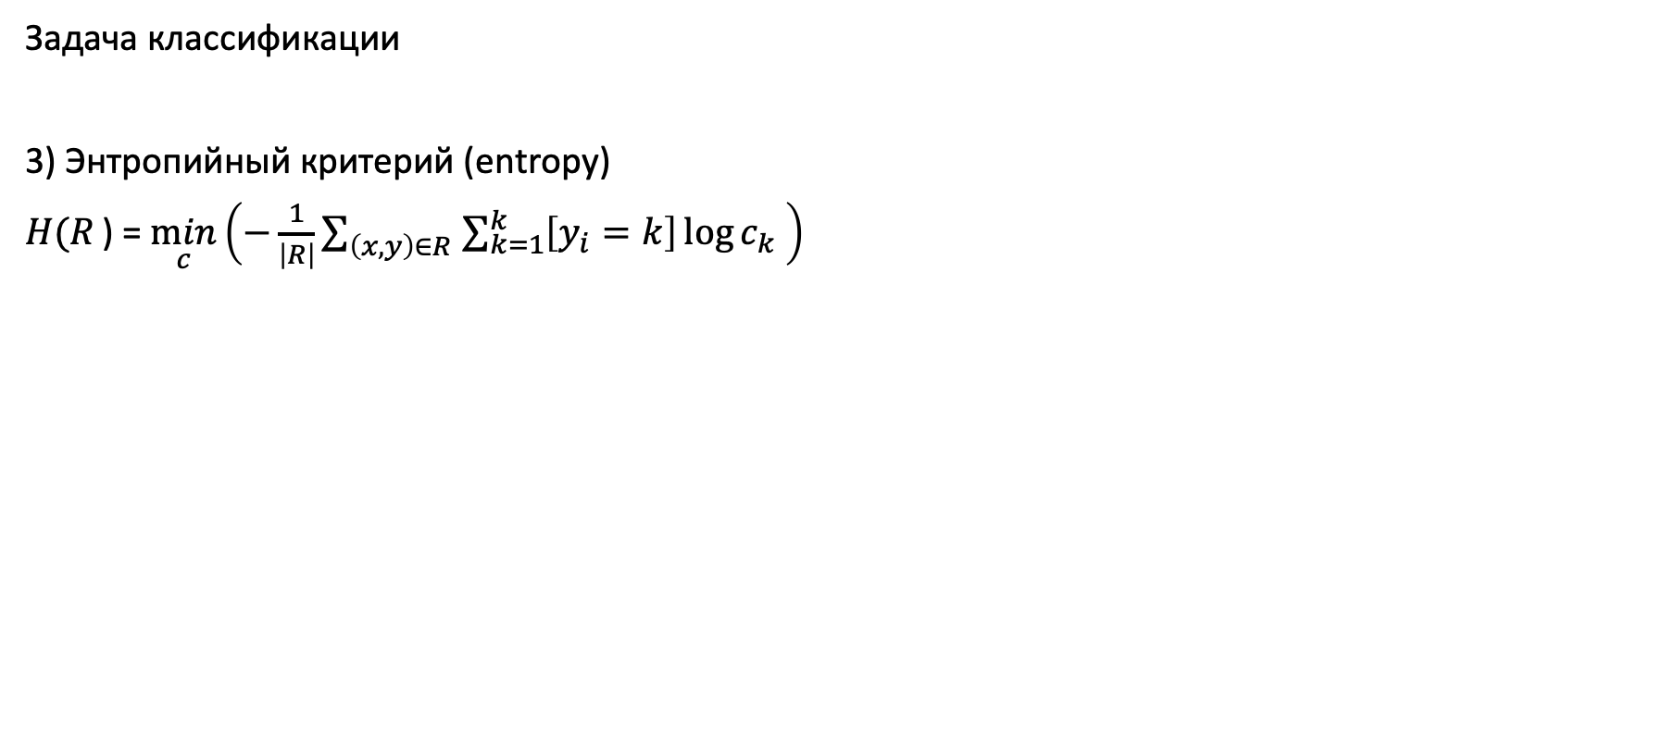
Обучение решающих деревьев
Задача классификации
3) Энтропийный критерий (entropy)
$H(R_{ }$) = $\min_{c}\left(−\frac{1}{\left|R\right|}\sum_{\left(x,y\right)∈R_{ }}{{\sum_{k=1}^{k}{\left[y_{i}=k\right]}\log{c_{k}}}^{ }}\right)$

Slide 57
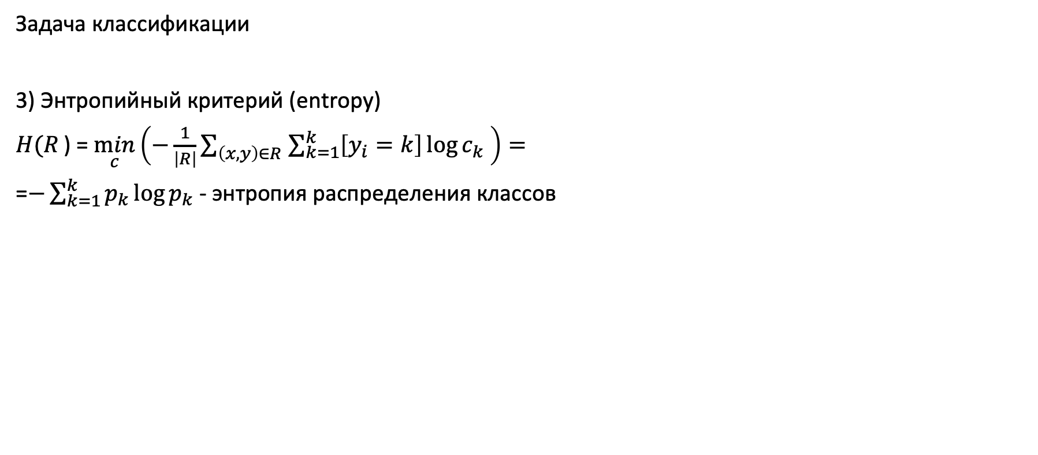
Обучение решающих деревьев
Задача классификации
3) Энтропийный критерий (entropy)
$H(R_{ }$) = $\min_{c}\left(−\frac{1}{\left|R\right|}\sum_{\left(x,y\right)∈R_{ }}{{\sum_{k=1}^{k}{\left[y_{i}=k\right]}\log{c_{k}}}^{ }}\right)=$
=$−\sum_{k=1}^{k}{p_{k}\log{p_{k}}}$ - энтропия распределения классов

Slide 58
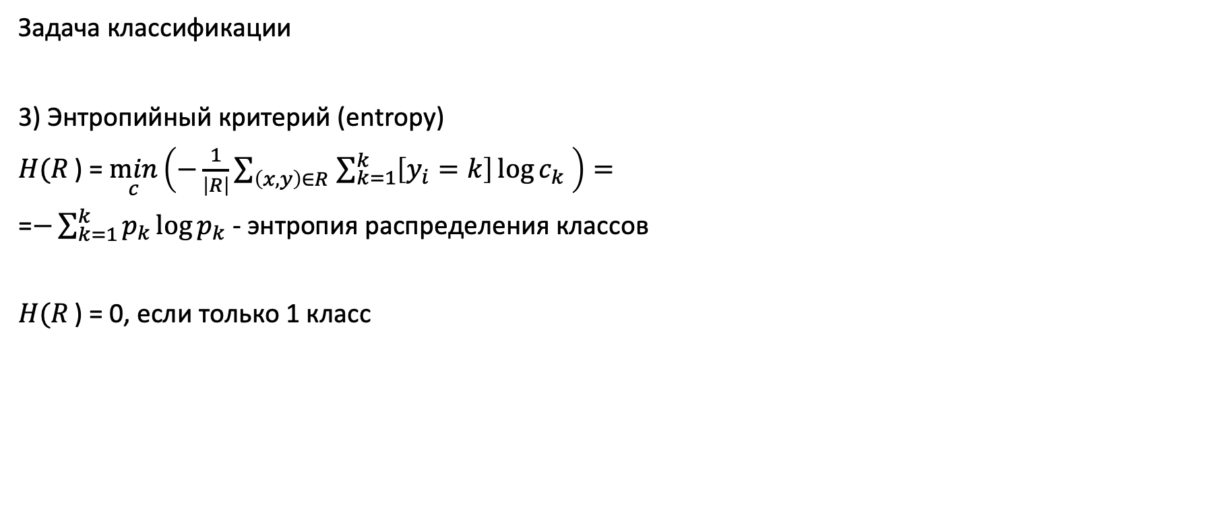
Обучение решающих деревьев
Задача классификации
3) Энтропийный критерий (entropy)
$H(R_{ }$) = $\min_{c}\left(−\frac{1}{\left|R\right|}\sum_{\left(x,y\right)∈R_{ }}{{\sum_{k=1}^{k}{\left[y_{i}=k\right]}\log{c_{k}}}^{ }}\right)=$
=$−\sum_{k=1}^{k}{p_{k}\log{p_{k}}}$ - энтропия распределения классов
$H(R_{ }$) = 0, если только 1 класс

Slide 59
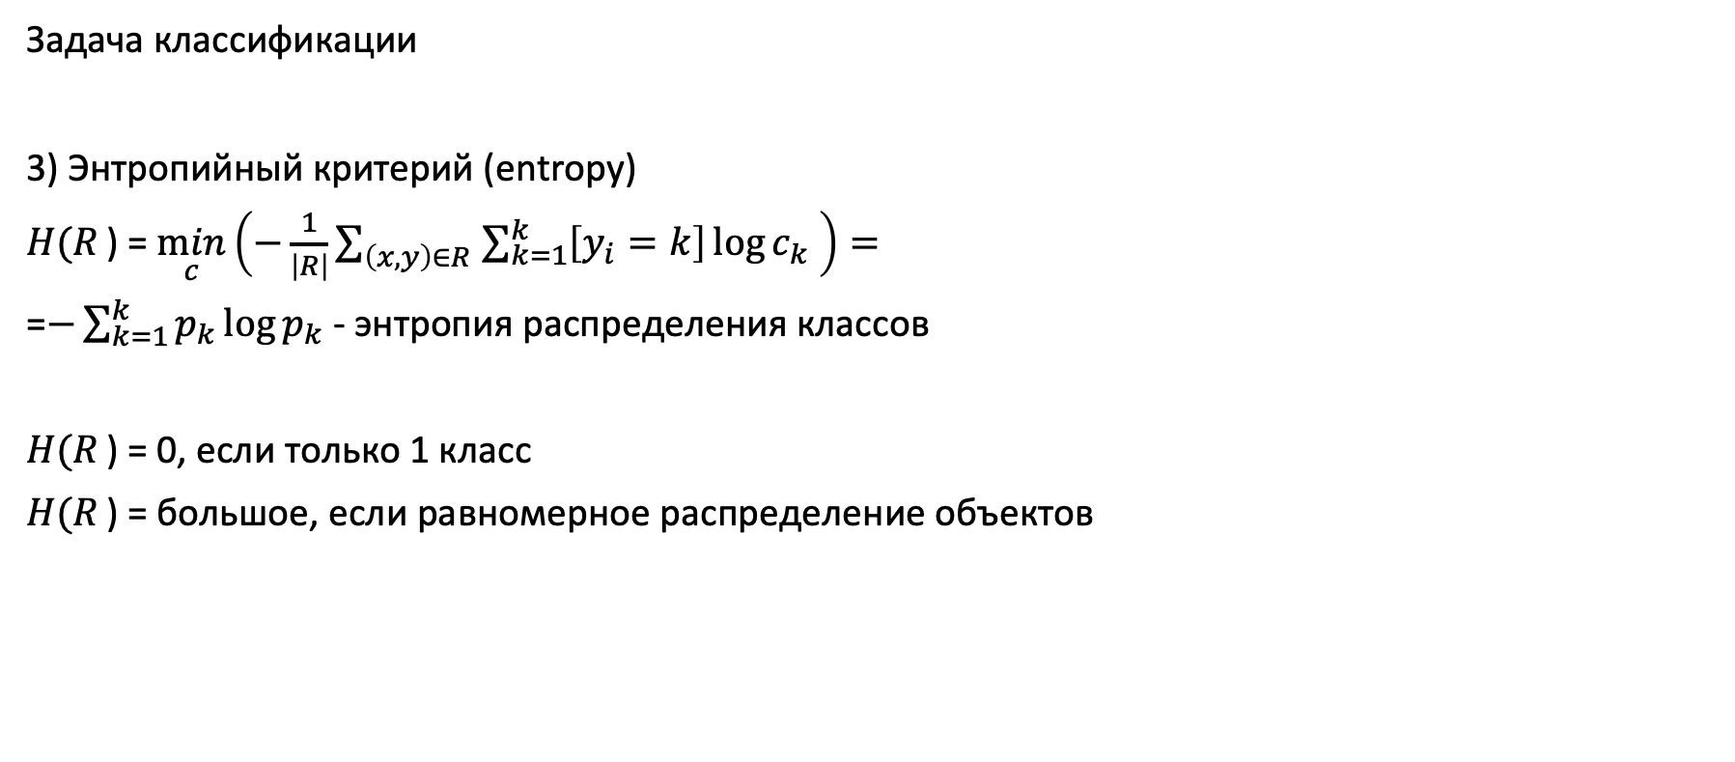
Обучение решающих деревьев
Задача классификации
3) Энтропийный критерий (entropy)
$H(R_{ }$) = $\min_{c}\left(−\frac{1}{\left|R\right|}\sum_{\left(x,y\right)∈R_{ }}{{\sum_{k=1}^{k}{\left[y_{i}=k\right]}\log{c_{k}}}^{ }}\right)=$
=$−\sum_{k=1}^{k}{p_{k}\log{p_{k}}}$ - энтропия распределения классов
$H(R_{ }$) = 0, если только 1 класс
$H(R_{ }$) = большое, если равномерное распределение объектов

Slide 60
Обучение решающих деревьев
Выбор лучшего предиката

Slide 61
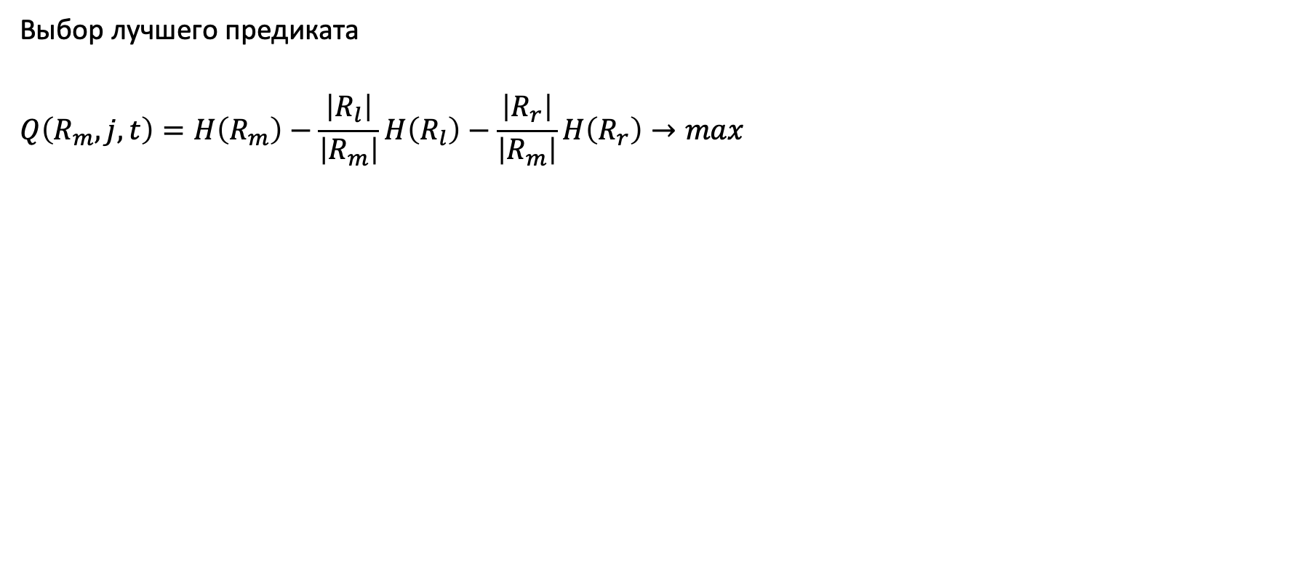
Обучение решающих деревьев
Выбор лучшего предиката
$$Q\left(R_{m},j,t\right)=H\left(R_{m}\right)−\frac{\left|R_{l}\right|}{\left|R_{m}\right|}H\left(R_{l}\right)−\frac{\left|R_{r}\right|}{\left|R_{m}\right|}H\left(R_{r}\right)→max$$

Slide 62
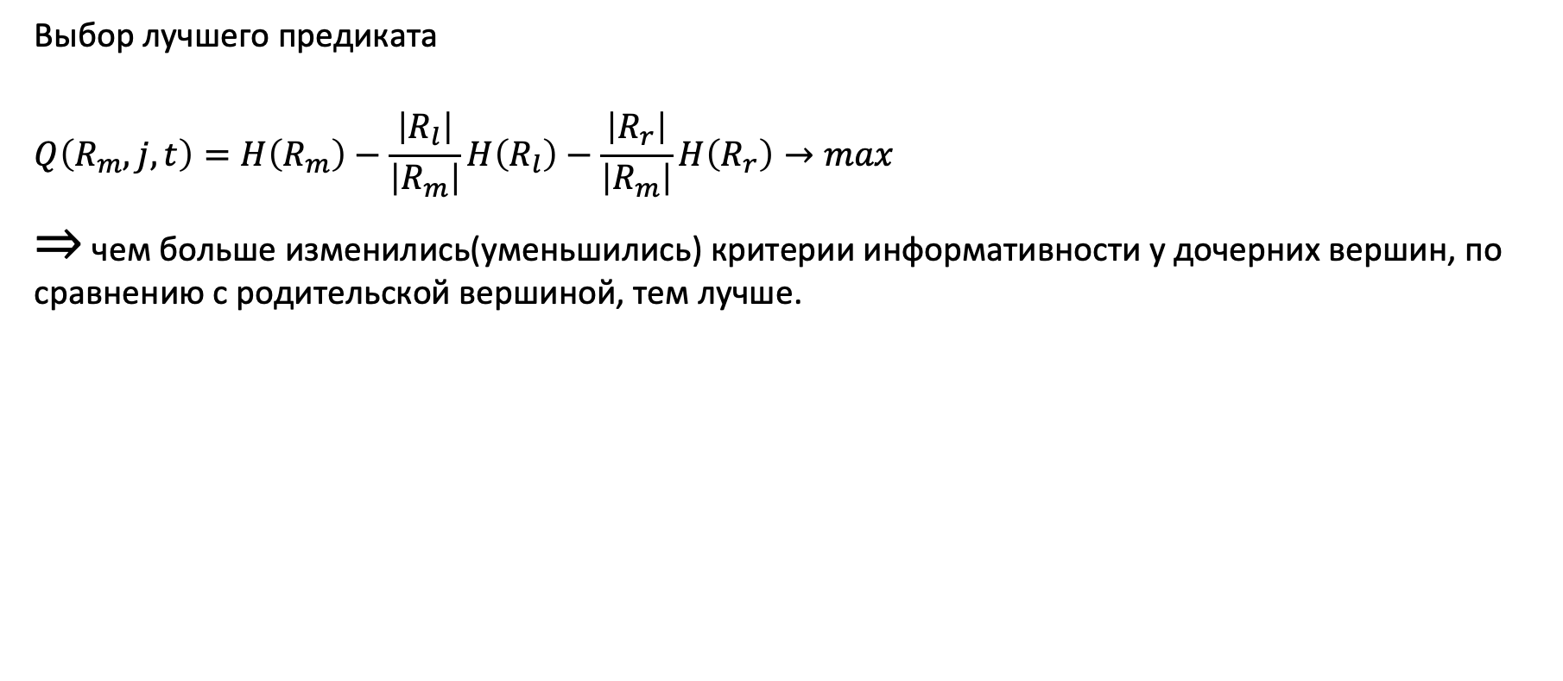
Обучение решающих деревьев
Выбор лучшего предиката
$$Q\left(R_{m},j,t\right)=H\left(R_{m}\right)−\frac{\left|R_{l}\right|}{\left|R_{m}\right|}H\left(R_{l}\right)−\frac{\left|R_{r}\right|}{\left|R_{m}\right|}H\left(R_{r}\right)→max$$
⇒ чем больше изменились(уменьшились) критерии информативности у дочерних вершин, по сравнению с родительской вершиной, тем лучше.

Slide 63
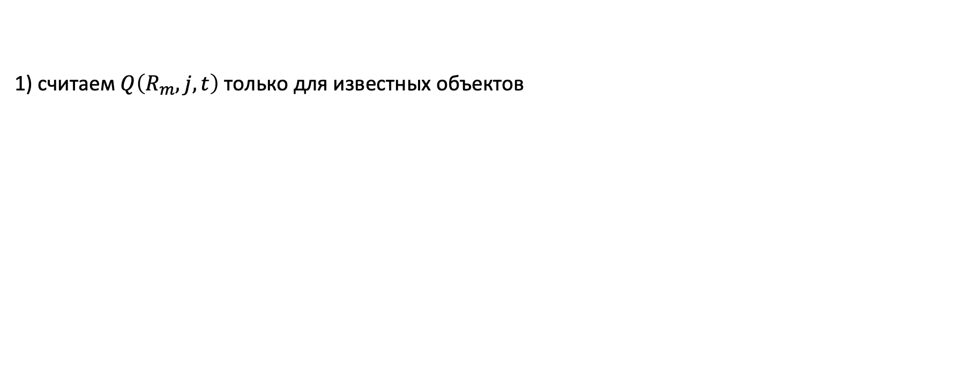
Обработка пропусков в решающих деревьях
1) считаем $Q\left(R_{m},j,t\right)$ только для известных объектов

Slide 64
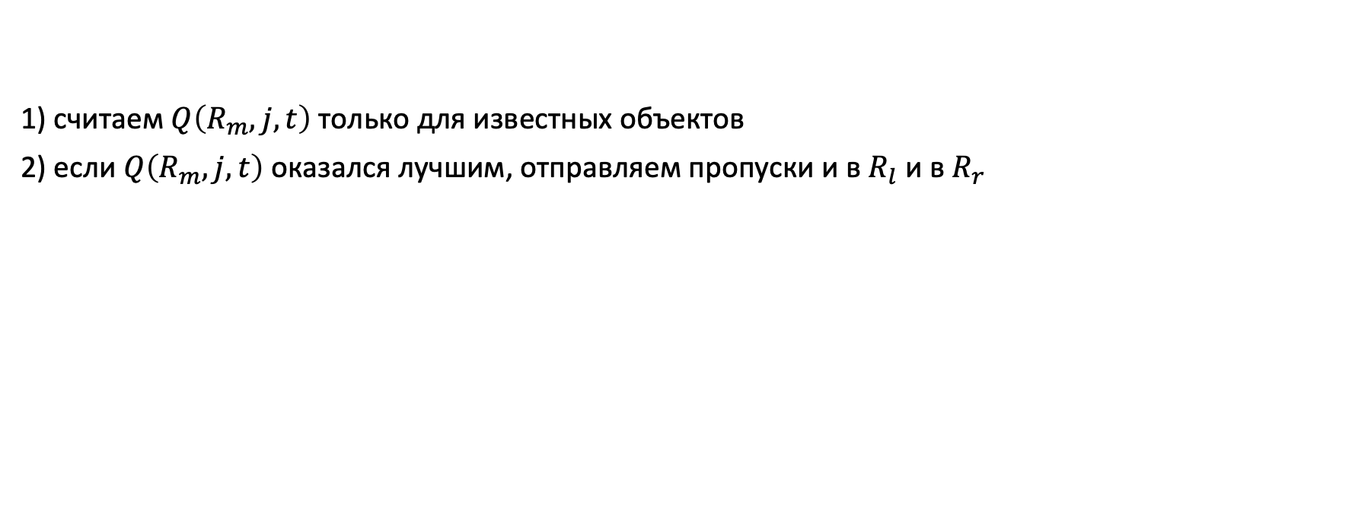
Обработка пропусков в решающих деревьях
1) считаем $Q\left(R_{m},j,t\right)$ только для известных объектов
2) если $Q\left(R_{m},j,t\right)$ оказался лучшим, отправляем пропуски и в $R_{l}$ и в $R_{r}$

Slide 65
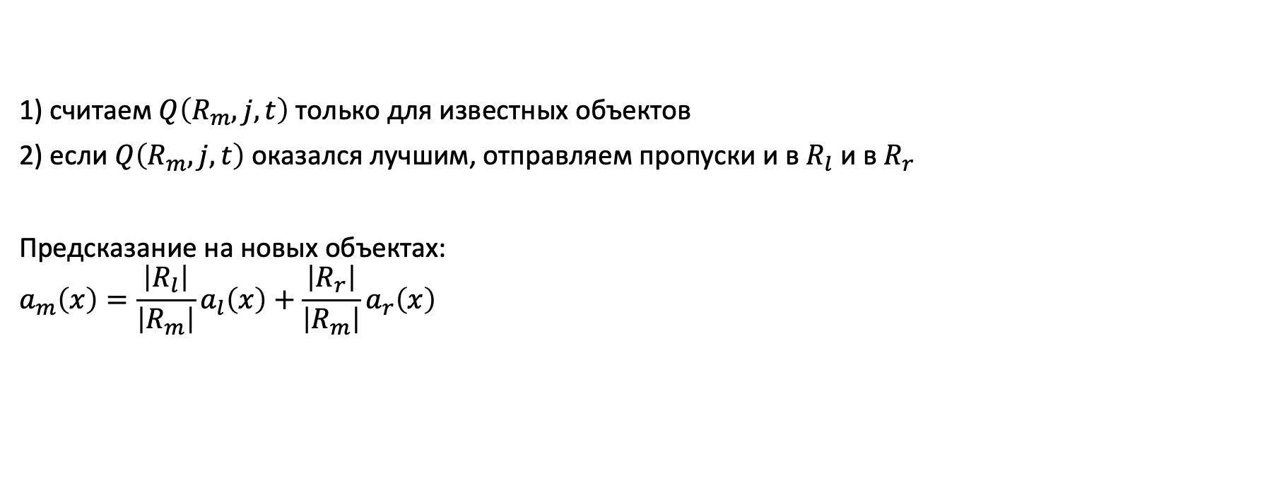
Обработка пропусков в решающих деревьях
1) считаем $Q\left(R_{m},j,t\right)$ только для известных объектов
2) если $Q\left(R_{m},j,t\right)$ оказался лучшим, отправляем пропуски и в $R_{l}$ и в $R_{r}$
Предсказание на новых объектах:
$$a_{m}\left(x\right)=\frac{\left|R_{l}\right|}{\left|R_{m}\right|}a_{l}\left(x\right)+\frac{\left|R_{r}\right|}{\left|R_{m}\right|}a_{r}\left(x\right)$$

Slide 66
Обработка пропусков в решающих деревьях
Суррогатный предикат:

Slide 67

Обработка пропусков в решающих деревьях
Суррогатный предикат:
для $[x_{j}<t]$ найдем другой признак $[x_{j}<\tilde{t}]$, который дает похожее разбиение (похожие объекты отправляются в лево и право)

Slide 68

Обработка пропусков в решающих деревьях
Суррогатный предикат:
для $[x_{j}<t]$ найдем другой признак $[x_{j}<\tilde{t}]$, который дает похожее разбиение (похожие объекты отправляются в лево и право)
$[x_{j}<\tilde{t}]$ – суррогатный предикат

Slide 69
Работа с категориальными признаками в решающих деревьях

Slide 70
Работа с категориальными признаками в решающих деревьях
1) предикат с числом потомков, равному числу категорий признака

Slide 71
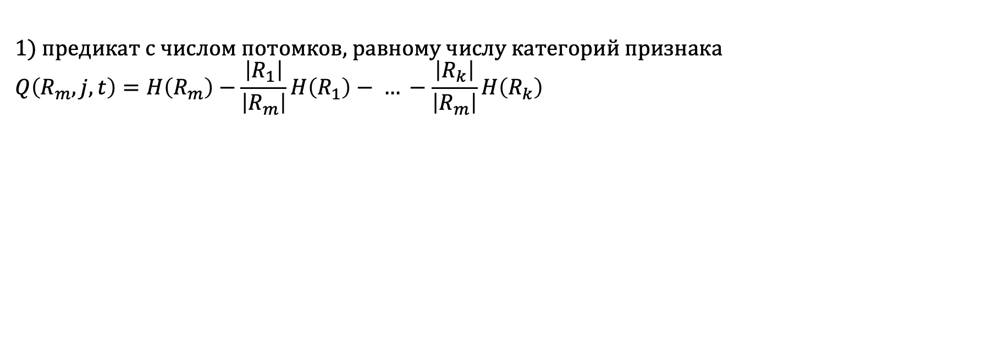
Работа с категориальными признаками в решающих деревьях
1) предикат с числом потомков, равному числу категорий признака
$$Q\left(R_{m},j,t\right)=H\left(R_{m}\right)−\frac{\left|R_{1}\right|}{\left|R_{m}\right|}H\left(R_{1}\right)− … −\frac{\left|R_{k}\right|}{\left|R_{m}\right|}H\left(R_{k}\right)$$

Slide 72
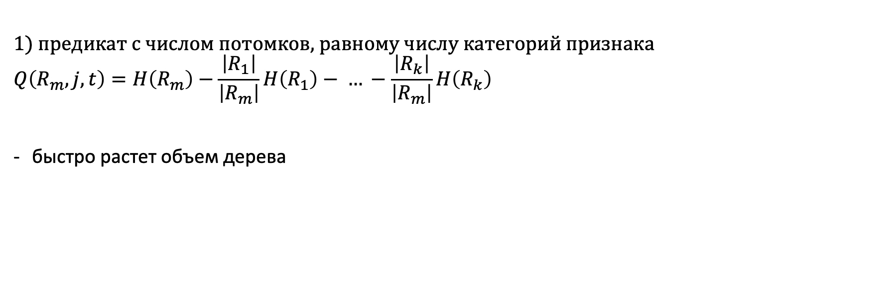
Работа с категориальными признаками в решающих деревьях
1) предикат с числом потомков, равному числу категорий признака
$$Q\left(R_{m},j,t\right)=H\left(R_{m}\right)−\frac{\left|R_{1}\right|}{\left|R_{m}\right|}H\left(R_{1}\right)− … −\frac{\left|R_{k}\right|}{\left|R_{m}\right|}H\left(R_{k}\right)$$
быстро растет объем дерева

Slide 73
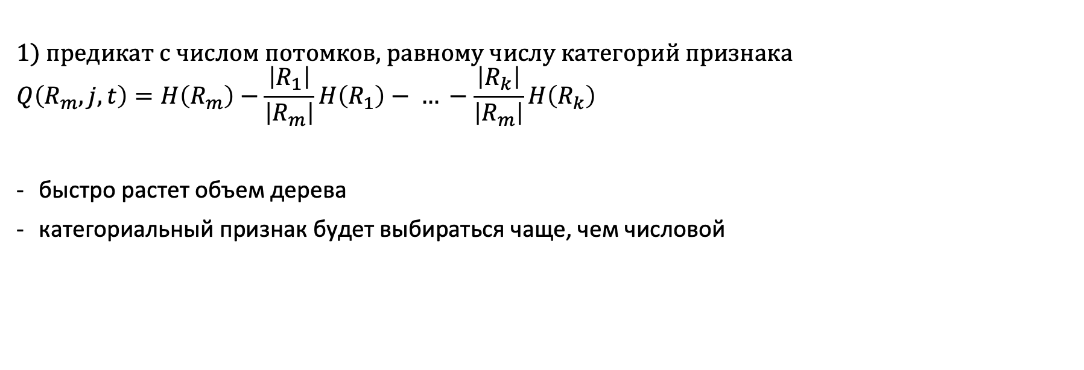
Работа с категориальными признаками в решающих деревьях
1) предикат с числом потомков, равному числу категорий признака
$$Q\left(R_{m},j,t\right)=H\left(R_{m}\right)−\frac{\left|R_{1}\right|}{\left|R_{m}\right|}H\left(R_{1}\right)− … −\frac{\left|R_{k}\right|}{\left|R_{m}\right|}H\left(R_{k}\right)$$
быстро растет объем дерева
категориальный признак будет выбираться чаще, чем числовой

Slide 74
Работа с категориальными признаками в решающих деревьях
2) найдем лучшее разбиение среди попарных разбиений категориального признака

Slide 75
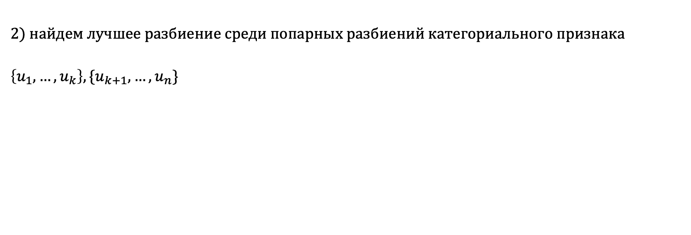
Работа с категориальными признаками в решающих деревьях
2) найдем лучшее разбиение среди попарных разбиений категориального признака
$$\left\{u_{1},…,u_{k}\right\},\{u_{k+1},…,u_{n}\}$$

Slide 76
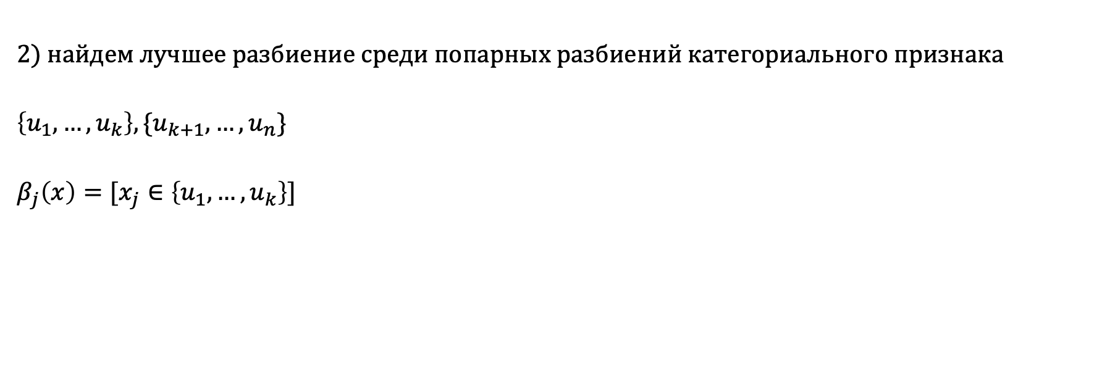
Работа с категориальными признаками в решающих деревьях
2) найдем лучшее разбиение среди попарных разбиений категориального признака
$$\left\{u_{1},…,u_{k}\right\},\{u_{k+1},…,u_{n}\}$$
$$β_{j}\left(x\right)=[x_{j}∈\left\{u_{1},…,u_{k}\right\}]$$

Slide 77
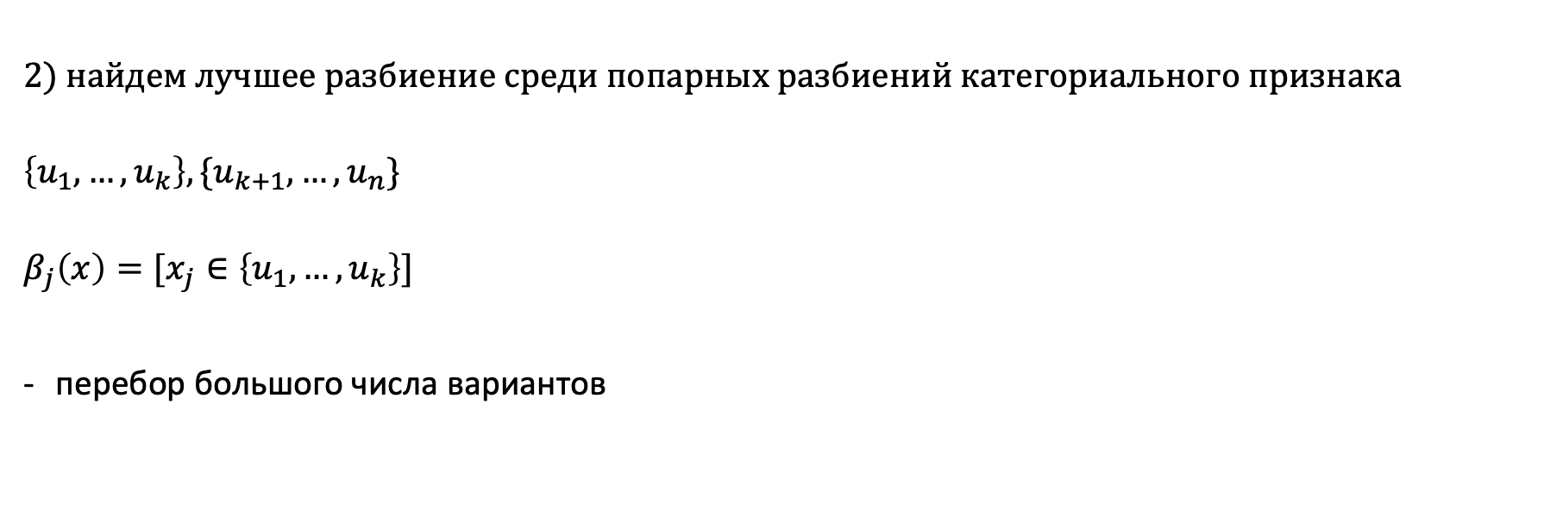
Работа с категориальными признаками в решающих деревьях
2) найдем лучшее разбиение среди попарных разбиений категориального признака
$$\left\{u_{1},…,u_{k}\right\},\{u_{k+1},…,u_{n}\}$$
$$β_{j}\left(x\right)=[x_{j}∈\left\{u_{1},…,u_{k}\right\}]$$
перебор большого числа вариантов

Slide 78
Работа с категориальными признаками в решающих деревьях
3) бинарная классификация

Slide 79

Работа с категориальными признаками в решающих деревьях
3) бинарная классификация
$$R_{m}\left(u\right)−объекты, в вершине m, у которых j−й признак=u$$

Slide 80

Работа с категориальными признаками в решающих деревьях
3) бинарная классификация
$$R_{m}\left(u\right)−объекты, в вершине m, у которых j−й признак=u$$
$N_{m}\left(u\right)=\left|R_{m}\left(u\right)\right|$ - число таких объектов

Slide 81

Работа с категориальными признаками в решающих деревьях
3) бинарная классификация
$$R_{m}\left(u\right)−объекты, в вершине m, у которых j−й признак=u$$
$N_{m}\left(u\right)=\left|R_{m}\left(u\right)\right|$ - число таких объектов
упорядочим по доле положительный объектов в категориях $u_{(1)} ,…,u_{(q)}$:
$$\frac{1}{N_{m}\left(u_{(1)}\right)}\sum_{x_{i}∋R_{m}\left(u_{(1)}\right)}{[y_{i}=+1]}≤ … ≤\frac{1}{N_{m}\left(u_{(q)}\right)}\sum_{x_{i}∋R_{m}\left(u_{(q)}\right)}{[y_{i}=+1]}$$

Slide 82
Работа с категориальными признаками в решающих деревьях
3) бинарная классификация

Slide 83

Работа с категориальными признаками в решающих деревьях
3) бинарная классификация
Заменим категории числами:
$$u_{(1)}→1$$
$$u_{(2)}→2$$
…
$$u_{(q)}→q$$

Slide 84

Работа с категориальными признаками в решающих деревьях
3) бинарная классификация
Заменим категории числами:
$$u_{(1)}→1$$
$$u_{(2)}→2$$
…
$$u_{(q)}→q$$
и разбиваем как числовой признак

Slide 85
Работа с категориальными признаками в решающих деревьях
4) регрессия

Slide 86
Работа с категориальными признаками в решающих деревьях
4) регрессия
сортируем по среднему значению целевой переменной в категории

Slide 87

Работа с категориальными признаками в решающих деревьях
4) регрессия
сортируем по среднему значению целевой переменной в категории
$$\frac{1}{N_{m}\left(u_{(1)}\right)}\sum_{x_{i}∋R_{m}\left(u_{(1)}\right)}{y_{i}}≤ … ≤\frac{1}{N_{m}\left(u_{(q)}\right)}\sum_{x_{i}∋R_{m}\left(u_{(q)}\right)}{y_{i}}$$

Slide 88
Стрижка деревьев
Стрижка деревьев – pruning

Slide 89
Стрижка деревьев
Стрижка деревьев – pruning
1) Построим дерево, в каждом листе которого находится только один класс

Slide 90

Стрижка деревьев
Стрижка деревьев – pruning
1) Построим дерево, в каждом листе которого находится только один класс
2) Введем новый функционал, добавив штраф за количество листьев
$$R_{α}\left(T\right)=R\left(T\right)+α\left|T\right|$$

Slide 91

Стрижка деревьев
Стрижка деревьев – pruning
1) Построим дерево, в каждом листе которого находится только один класс
2) Введем новый функционал, добавив штраф за количество листьев
$$R_{α}\left(T\right)=R\left(T\right)+α\left|T\right|$$
$\left|T\right|$ - число листьев в поддереве T

Slide 92

Композиции моделей
$$X= {(x_{i},y_{i})}_{i=1}^{l}$$

Slide 93

Композиции моделей
$$X= {(x_{i},y_{i})}_{i=1}^{l}$$
bootstrap:

Slide 94

Композиции моделей
$$X= {(x_{i},y_{i})}_{i=1}^{l}$$
bootstrap:
из $X$ делаем $n$ случайных подвыборок с возвращением размера $l$
$$X_{1},…, X_{n}$$

Slide 95

Композиции моделей
$$X= {(x_{i},y_{i})}_{i=1}^{l}$$
bootstrap:
из $X$ делаем $n$ случайных подвыборок с возвращением размера $l$
$$X_{1},…, X_{n}$$
$b_{1}\left(x\right),…,b_{n}\left(x\right)$ - модели на этих выборках

Slide 96

Композиции моделей
$$X= {(x_{i},y_{i})}_{i=1}^{l}$$
bootstrap:
из $X$ делаем $n$ случайных подвыборок с возвращением размера $l$
$$X_{1},…, X_{n}$$
$b_{1}\left(x\right),…,b_{n}\left(x\right)$ - модели на этих выборках
p(x) – распределение на X

Slide 97

Композиции моделей
$$X= {(x_{i},y_{i})}_{i=1}^{l}$$
bootstrap:
из $X$ делаем $n$ случайных подвыборок с возвращением размера $l$
$$X_{1},…, X_{n}$$
$b_{1}\left(x\right),…,b_{n}\left(x\right)$ - модели на этих выборках
p(x) – распределение на X
y(x) – правильных ответ на x

Slide 98

Композиции моделей
$$X= {(x_{i},y_{i})}_{i=1}^{l}$$
bootstrap:
из $X$ делаем $n$ случайных подвыборок с возвращением размера $l$
$$X_{1},…, X_{n}$$
$b_{1}\left(x\right),…,b_{n}\left(x\right)$ - модели на этих выборках
p(x) – распределение на X
y(x) – правильных ответ на x
$E_{x}{(b_{j}^{ }\left(x\right)−y(x))}^{2}=E_{x}ε_{j}^{2} (x)$ – ошибка $b_{j}^{ }\left(x\right)$ на всем X

Slide 99

Композиции моделей
$$X= {(x_{i},y_{i})}_{i=1}^{l}$$
bootstrap:
из $X$ делаем $n$ случайных подвыборок с возвращением размера $l$
$$X_{1},…, X_{n}$$
$b_{1}\left(x\right),…,b_{n}\left(x\right)$ - модели на этих выборках
p(x) – распределение на X
y(x) – правильных ответ на x
$E_{x}{(b_{j}^{ }\left(x\right)−y(x))}^{2}=E_{x}ε_{j}^{2} (x)$ – ошибка $b_{j}^{ }\left(x\right)$ на всем X
Предположим что:
$E_{x}ε_{j}^{ } \left(x\right)= 0$ – ошибки несмещенные

Slide 100

Композиции моделей
$$X= {(x_{i},y_{i})}_{i=1}^{l}$$
bootstrap:
из $X$ делаем $n$ случайных подвыборок с возвращением размера $l$
$$X_{1},…, X_{n}$$
$b_{1}\left(x\right),…,b_{n}\left(x\right)$ - модели на этих выборках
p(x) – распределение на X
y(x) – правильных ответ на x
$E_{x}{(b_{j}^{ }\left(x\right)−y(x))}^{2}=E_{x}ε_{j}^{2} (x)$ – ошибка $b_{j}^{ }\left(x\right)$ на всем X
Предположим что:
$E_{x}ε_{j}^{ } \left(x\right)= 0$ – ошибки несмещенные
$E_{x}ε_{i}^{ } \left(x\right)ε_{j}^{ } \left(x\right)=0, i≠j$ – ошибки некоррелированы

Slide 101

Композиции моделей
$$a\left(x\right)=\frac{1}{n}\sum_{j=1}^{n}{b_{j}(x)}$$

Slide 102

Композиции моделей
$$a\left(x\right)=\frac{1}{n}\sum_{j=1}^{n}{b_{j}(x)}$$
$$E_{x}{\left(\frac{1}{n}\sum_{j=1}^{n}{b_{j}(x)}−y(x)\right)}^{2}$$

Slide 103

Композиции моделей
$$a\left(x\right)=\frac{1}{n}\sum_{j=1}^{n}{b_{j}(x)}$$
$$E_{x}{\left(\frac{1}{n}\sum_{j=1}^{n}{b_{j}(x)}−y(x)\right)}^{2}=E_{x}{\left(\frac{1}{n}\sum_{j=1}^{n}{(b_{j}(x)}−y\left(x\right))\right)}^{2}$$

Slide 104

Композиции моделей
$$a\left(x\right)=\frac{1}{n}\sum_{j=1}^{n}{b_{j}(x)}$$
$$E_{x}{\left(\frac{1}{n}\sum_{j=1}^{n}{b_{j}(x)}−y(x)\right)}^{2}=E_{x}{\left(\frac{1}{n}\sum_{j=1}^{n}{(b_{j}(x)}−y\left(x\right))\right)}^{2}=$$
$$=E_{x}{\left(\frac{1}{n}\sum_{j=1}^{n}{ε_{j}^{ } \left(x\right)}\right)}^{2}$$

Slide 105

Композиции моделей
$$a\left(x\right)=\frac{1}{n}\sum_{j=1}^{n}{b_{j}(x)}$$
$$E_{x}{\left(\frac{1}{n}\sum_{j=1}^{n}{b_{j}(x)}−y(x)\right)}^{2}=E_{x}{\left(\frac{1}{n}\sum_{j=1}^{n}{(b_{j}(x)}−y\left(x\right))\right)}^{2}=$$
$$=E_{x}{\left(\frac{1}{n}\sum_{j=1}^{n}{ε_{j}^{ } \left(x\right)}\right)}^{2}=\frac{1}{n^{2}}\left(E_{x}{\sum_{j=1}^{n}{ε_{j}^{2}\left(x\right)}}_{ }^{ }+\sum_{j≠k}{E_{x}ε_{i}^{ } \left(x\right)ε_{j}^{ } \left(x\right)}\right)$$

Slide 106

Композиции моделей
$$a\left(x\right)=\frac{1}{n}\sum_{j=1}^{n}{b_{j}(x)}$$
$$E_{x}{\left(\frac{1}{n}\sum_{j=1}^{n}{b_{j}(x)}−y(x)\right)}^{2}=E_{x}{\left(\frac{1}{n}\sum_{j=1}^{n}{(b_{j}(x)}−y\left(x\right))\right)}^{2}=$$
$$=E_{x}{\left(\frac{1}{n}\sum_{j=1}^{n}{ε_{j}^{ } \left(x\right)}\right)}^{2}=\frac{1}{n^{2}}\left(E_{x}{\sum_{j=1}^{n}{ε_{j}^{2}\left(x\right)}}_{ }^{ }+\sum_{j≠k}{E_{x}ε_{i}^{ } \left(x\right)ε_{j}^{ } \left(x\right)}\right)=$$
$$=\frac{1}{n^{2}}{\sum_{j=1}^{n}{{E_{x}ε}_{j}^{2}\left(x\right)}}_{ }^{ }$$

Slide 107

Композиции моделей
$$a\left(x\right)=\frac{1}{n}\sum_{j=1}^{n}{b_{j}(x)}$$
$$E_{x}{\left(\frac{1}{n}\sum_{j=1}^{n}{b_{j}(x)}−y(x)\right)}^{2}=E_{x}{\left(\frac{1}{n}\sum_{j=1}^{n}{(b_{j}(x)}−y\left(x\right))\right)}^{2}=$$
$$=E_{x}{\left(\frac{1}{n}\sum_{j=1}^{n}{ε_{j}^{ } \left(x\right)}\right)}^{2}=\frac{1}{n^{2}}\left(E_{x}{\sum_{j=1}^{n}{ε_{j}^{2}\left(x\right)}}_{ }^{ }+\sum_{j≠k}{E_{x}ε_{i}^{ } \left(x\right)ε_{j}^{ } \left(x\right)}\right)=$$
$$=\frac{1}{n^{2}}{\sum_{j=1}^{n}{{E_{x}ε}_{j}^{2}\left(x\right)}}_{ }^{ }=\frac{1}{n}{E_{x}ε}_{j}^{2}\left(x\right)$$

Slide 108

Разложение ошибки на смещение и разброс
$$X= {(x_{i},y_{i})}_{i=1}^{l}$$

Slide 109

Разложение ошибки на смещение и разброс
$$X= {(x_{i},y_{i})}_{i=1}^{l}$$
$y∈R$ – задача регрессии

Slide 110

Разложение ошибки на смещение и разброс
$$X= {(x_{i},y_{i})}_{i=1}^{l}$$
$y∈R$ – задача регрессии
$p(x,y)$ – распределение на котором получена выборка

Slide 111

Разложение ошибки на смещение и разброс
$$X= {(x_{i},y_{i})}_{i=1}^{l}$$
$y∈R$ – задача регрессии
$p(x,y)$ – распределение на котором получена выборка
$$L\left(y,c\right)={(y−c)}^{2}$$

Slide 112

Разложение ошибки на смещение и разброс
$$X= {(x_{i},y_{i})}_{i=1}^{l}$$
$y∈R$ – задача регрессии
$p(x,y)$ – распределение на котором получена выборка
$$L\left(y,c\right)={(y−c)}^{2}$$
$$R\left(a\right)=E_{x,y}{(y−a\left(x\right))}^{2}$$

Slide 113

Разложение ошибки на смещение и разброс
$$X= {(x_{i},y_{i})}_{i=1}^{l}$$
$y∈R$ – задача регрессии
$p(x,y)$ – распределение на котором получена выборка
$$L\left(y,c\right)={(y−c)}^{2}$$
$$R\left(a\right)=E_{x,y}{(y−a\left(x\right))}^{2}=$$
$=\int_{X}^{ }{ \int_{y}^{ }{ }}p(x,y)$ ${(y−a\left(x\right))}^{2}dxdy$

Slide 114

Разложение ошибки на смещение и разброс
$$X= {(x_{i},y_{i})}_{i=1}^{l}$$
$y∈R$ – задача регрессии
$p(x,y)$ – распределение на котором получена выборка
$$L\left(y,c\right)={(y−c)}^{2}$$
$$R\left(a\right)=E_{x,y}{(y−a\left(x\right))}^{2}=$$
$=\int_{X}^{ }{ \int_{y}^{ }{ }}p(x,y)$ ${(y−a\left(x\right))}^{2}dxdy$ – критерий ошибки (среднеквадратичный риск)

Slide 115

Разложение ошибки на смещение и разброс
$$X= {(x_{i},y_{i})}_{i=1}^{l}$$
$y∈R$ – задача регрессии
$p(x,y)$ – распределение на котором получена выборка
$$L\left(y,c\right)={(y−c)}^{2}$$
$$R\left(a\right)=E_{x,y}{(y−a\left(x\right))}^{2}=$$
$=\int_{X}^{ }{ \int_{y}^{ }{ }}p(x,y)$ ${(y−a\left(x\right))}^{2}dxdy$ – критерий ошибки (среднеквадратичный риск)
Свойства среднеквадратичного риска:
1) $R\left(a\right)=E_{x,y}{(y−E\left(y|x\right))}^{2}+E_{x,y}{(E\left(y|x\right)−a(x))}^{2}$

Slide 116

Разложение ошибки на смещение и разброс
$$X= {(x_{i},y_{i})}_{i=1}^{l}$$
$y∈R$ – задача регрессии
$p(x,y)$ – распределение на котором получена выборка
$$L\left(y,c\right)={(y−c)}^{2}$$
$$R\left(a\right)=E_{x,y}{(y−a\left(x\right))}^{2}=$$
$=\int_{X}^{ }{ \int_{y}^{ }{ }}p(x,y)$ ${(y−a\left(x\right))}^{2}dxdy$ – критерий ошибки (среднеквадратичный риск)
Свойства среднеквадратичного риска:
1) $R\left(a\right)=E_{x,y}{(y−E\left(y|x\right))}^{2}+E_{x,y}{(E\left(y|x\right)−a(x))}^{2}$
2) оптимальный алгоритм по среднеквадратичному риску
$$a_{∗}\left(x\right)=\int_{y}^{ }{y p(y|x)}dy= E\left(y|x\right)$$

Slide 117
Разложение ошибки на смещение и разброс
μ – метод обучения

Slide 118

Разложение ошибки на смещение и разброс
μ – метод обучения
$L\left(μ\right)= E_{X}E_{x,y}{(y−μ(X)(x))}^{2}$ - ошибка метода обучения 𝜇

Slide 119

Разложение ошибки на смещение и разброс
μ – метод обучения
$L\left(μ\right)= E_{X}E_{x,y}{(y−μ(X)(x))}^{2}$ - ошибка метода обучения 𝜇
$$p\left(X\right)= \prod_{i=1}^{l}{p(x_{i},y_{i})}$$

Slide 120

Разложение ошибки на смещение и разброс
μ – метод обучения
$L\left(μ\right)= E_{X}E_{x,y}{(y−μ(X)(x))}^{2}$ - ошибка метода обучения 𝜇
$$p\left(X\right)= \prod_{i=1}^{l}{p(x_{i},y_{i})}$$
$L\left(μ\right)=$ $E_{x,y}{(y−E(y|x))}^{2}+$
+ $E_{x}{{(E}_{X}μ\left(X\right)\left(x\right)−E(y|x))}^{2}+$
$+E_{x}E_{X}{(μ\left(X\right)\left(x\right)−E_{x}μ\left(X\right)\left(x\right))}^{2}$

Slide 121

Разложение ошибки на смещение и разброс
μ – метод обучения
$L\left(μ\right)= E_{X}E_{x,y}{(y−μ(X)(x))}^{2}$ - ошибка метода обучения 𝜇
$$p\left(X\right)= \prod_{i=1}^{l}{p(x_{i},y_{i})}$$
$L\left(μ\right)=$ $E_{x,y}{(y−E(y|x))}^{2}+$ шум(noise)
+ $E_{x}{{(E}_{X}μ\left(X\right)\left(x\right)−E(y|x))}^{2}+$
$+E_{x}E_{X}{(μ\left(X\right)\left(x\right)−E_{x}μ\left(X\right)\left(x\right))}^{2}$

Slide 122

Разложение ошибки на смещение и разброс
μ – метод обучения
$L\left(μ\right)= E_{X}E_{x,y}{(y−μ(X)(x))}^{2}$ - ошибка метода обучения 𝜇
$$p\left(X\right)= \prod_{i=1}^{l}{p(x_{i},y_{i})}$$
$L\left(μ\right)=$ $E_{x,y}{(y−E(y|x))}^{2}+$ шум(noise)
+ $E_{x}{{(E}_{X}μ\left(X\right)\left(x\right)−E(y|x))}^{2}+$ смещение(bias)
$+E_{x}E_{X}{(μ\left(X\right)\left(x\right)−E_{x}μ\left(X\right)\left(x\right))}^{2}$

Slide 123

Разложение ошибки на смещение и разброс
μ – метод обучения
$L\left(μ\right)= E_{X}E_{x,y}{(y−μ(X)(x))}^{2}$ - ошибка метода обучения 𝜇
$$p\left(X\right)= \prod_{i=1}^{l}{p(x_{i},y_{i})}$$
$L\left(μ\right)=$ $E_{x,y}{(y−E(y|x))}^{2}+$ шум(noise)
+ $E_{x}{{(E}_{X}μ\left(X\right)\left(x\right)−E(y|x))}^{2}+$ смещение(bias)
$+E_{x}E_{X}{(μ\left(X\right)\left(x\right)−E_{x}μ\left(X\right)\left(x\right))}^{2}$ разброс(variance, дисперсия)

Slide 124

Разложение ошибки на смещение и разброс
$L\left(μ\right)=$ $E_{x,y}{(y−E(y|x))}^{2}+$ шум(noise)
+ $E_{x}{{(E}_{X}μ\left(X\right)\left(x\right)−E(y|x))}^{2}+$ смещение(bias)
$+E_{x}E_{X}{(μ\left(X\right)\left(x\right)−E_{x}μ\left(X\right)\left(x\right))}^{2}$ разброс(variance)

Slide 125

Разложение ошибки на смещение и разброс
$L\left(μ\right)=$ $E_{x,y}{(y−E(y|x))}^{2}+$ шум(noise)
+ $E_{x}{{(E}_{X}μ\left(X\right)\left(x\right)−E(y|x))}^{2}+$ смещение(bias)
$+E_{x}E_{X}{(μ\left(X\right)\left(x\right)−E_{x}μ\left(X\right)\left(x\right))}^{2}$ разброс(variance)
$E(y|x))$ – лучшая модель

Slide 126

Разложение ошибки на смещение и разброс
$L\left(μ\right)=$ $E_{x,y}{(y−E(y|x))}^{2}+$ шум(noise)
+ $E_{x}{{(E}_{X}μ\left(X\right)\left(x\right)−E(y|x))}^{2}+$ смещение(bias)
$+E_{x}E_{X}{(μ\left(X\right)\left(x\right)−E_{x}μ\left(X\right)\left(x\right))}^{2}$ разброс(variance)
$E(y|x))$ – лучшая модель
$E_{x}μ\left(X\right)\left(x\right)$ - средняя обученная модель

Slide 127

Разложение ошибки на смещение и разброс
$L\left(μ\right)=$ $E_{x,y}{(y−E(y|x))}^{2}+$ шум(noise)
+ $E_{x}{{(E}_{X}μ\left(X\right)\left(x\right)−E(y|x))}^{2}+$ смещение(bias)
$+E_{x}E_{X}{(μ\left(X\right)\left(x\right)−E_{x}μ\left(X\right)\left(x\right))}^{2}$ разброс(variance)
$E(y|x))$ – лучшая модель
$E_{x}μ\left(X\right)\left(x\right)$ - средняя обученная модель
$μ\left(X\right)\left(x\right)$ - модель на выборке X

Slide 128

Разложение ошибки на смещение и разброс
$L\left(μ\right)=$ $E_{x,y}{(y−E(y|x))}^{2}+$ шум(noise) - ошибка лучшей модели (показывает насколько трудно решается задача)
+ $E_{x}{{(E}_{X}μ\left(X\right)\left(x\right)−E(y|x))}^{2}+$ смещение(bias)
$+E_{x}E_{X}{(μ\left(X\right)\left(x\right)−E_{x}μ\left(X\right)\left(x\right))}^{2}$ разброс(variance)
$E(y|x))$ – лучшая модель
$E_{x}μ\left(X\right)\left(x\right)$ - средняя обученная модель
$μ\left(X\right)\left(x\right)$ - модель на выборке X

Slide 129

Разложение ошибки на смещение и разброс
$L\left(μ\right)=$ $E_{x,y}{(y−E(y|x))}^{2}+$ шум(noise) - ошибка лучшей модели (показывает насколько трудно решается задача)
+ $E_{x}{{(E}_{X}μ\left(X\right)\left(x\right)−E(y|x))}^{2}+$ смещение(bias) – как модели в среднем отклоняются от лучшего прогноза
$+E_{x}E_{X}{(μ\left(X\right)\left(x\right)−E_{x}μ\left(X\right)\left(x\right))}^{2}$ разброс(variance)
$E(y|x))$ – лучшая модель
$E_{x}μ\left(X\right)\left(x\right)$ - средняя обученная модель
$μ\left(X\right)\left(x\right)$ - модель на выборке X

Slide 130

Разложение ошибки на смещение и разброс
$L\left(μ\right)=$ $E_{x,y}{(y−E(y|x))}^{2}+$ шум(noise) - ошибка лучшей модели (показывает насколько трудно решается задача)
+ $E_{x}{{(E}_{X}μ\left(X\right)\left(x\right)−E(y|x))}^{2}+$ смещение(bias) – как модели в среднем отклоняются от лучшего прогноза
$+E_{x}E_{X}{(μ\left(X\right)\left(x\right)−E_{x}μ\left(X\right)\left(x\right))}^{2}$ разброс(variance) – отклонение модели на X от средней модели (показывает чувствительность к изменениям в выборке)
$E(y|x))$ – лучшая модель
$E_{x}μ\left(X\right)\left(x\right)$ - средняя обученная модель
$μ\left(X\right)\left(x\right)$ - модель на выборке X

Slide 131

Разложение ошибки на смещение и разброс

Slide 132

Разложение ошибки на смещение и разброс

Slide 133
Бэггинг

Slide 134
Бэггинг
bagging – bootstrap aggregating

Slide 135

Бэггинг
bagging – bootstrap aggregating
Введем метод обучения $\tilde{μ}:$
1) генерируем бутстрапом подвыборку $\tilde{X}$из $X,\left|\tilde{X}\right|=l$

Slide 136

Бэггинг
bagging – bootstrap aggregating
Введем метод обучения $\tilde{μ}:$
1) генерируем бутстрапом подвыборку $\tilde{X}$из $X,\left|\tilde{X}\right|=l$
2) обучаем b(x) с помощью $μ$ на$\tilde{X}$

Slide 137

Бэггинг
bagging – bootstrap aggregating
Введем метод обучения $\tilde{μ}:$
1) генерируем бутстрапом подвыборку $\tilde{X}$из $X,\left|\tilde{X}\right|=l$
2) обучаем b(x) с помощью $μ$ на$\tilde{X}$
C помощью этого метода $\tilde{μ}$ строим n моделей
$b_{i},…,b_{n}$ - базовые модели

Slide 138

Бэггинг
bagging – bootstrap aggregating
Введем метод обучения $\tilde{μ}:$
1) генерируем бутстрапом подвыборку $\tilde{X}$из $X,\left|\tilde{X}\right|=l$
2) обучаем b(x) с помощью $μ$ на$\tilde{X}$
C помощью этого метода $\tilde{μ}$ строим n моделей
$b_{i},…,b_{n}$ - базовые модели
Получаем композицию моделей:
$$a\left(x\right)= \frac{1}{n}\sum_{n=1}^{n}{b_{n}(x)}$$

Slide 139
Случайный лес

Slide 140

Случайный лес
1) bias $a\left(x\right)=$ bias $b_{n}(x)$

Slide 141

Случайный лес
1) bias $a\left(x\right)=$ bias $b_{n}(x)$
$⇒$ $μ$ должен быть с низким смещением, нужно использовать глубокие деревья

Slide 142

Случайный лес
1) bias $a\left(x\right)=$ bias $b_{n}(x)$
$⇒$ $μ$ должен быть с низким смещением, нужно использовать глубокие деревья
2) var $a\left(x\right)=$ $\frac{1}{n}$ $E_{x}E_{X}{(μ\left(X\right)\left(x\right)−E_{x}μ\left(X\right)\left(x\right))}^{2}$ +
+ $\frac{n(n−1)}{n^{2}}E_{x}E_{X}{(\tilde{μ_{1}}\left(X\right)\left(x\right)−E_{x}\tilde{μ_{1}}\left(X\right)\left(x\right))}^{ }{(\tilde{μ_{2}}\left(X\right)\left(x\right)−E_{x}\tilde{μ_{2}}\left(X\right)\left(x\right))}^{ }$

Slide 143

Случайный лес
1) bias $a\left(x\right)=$ bias $b_{n}(x)$
$⇒$ $μ$ должен быть с низким смещением, нужно использовать глубокие деревья
2) var $a\left(x\right)=$ $\frac{1}{n}$ $E_{x}E_{X}{(μ\left(X\right)\left(x\right)−E_{x}μ\left(X\right)\left(x\right))}^{2}$ + - разброс одной базовой модели
+ $\frac{n(n−1)}{n^{2}}E_{x}E_{X}{(\tilde{μ_{1}}\left(X\right)\left(x\right)−E_{x}\tilde{μ_{1}}\left(X\right)\left(x\right))}^{ }{(\tilde{μ_{2}}\left(X\right)\left(x\right)−E_{x}\tilde{μ_{2}}\left(X\right)\left(x\right))}^{ }$

Slide 144

Случайный лес
1) bias $a\left(x\right)=$ bias $b_{n}(x)$
$⇒$ $μ$ должен быть с низким смещением, нужно использовать глубокие деревья
2) var $a\left(x\right)=$ $\frac{1}{n}$ $E_{x}E_{X}{(μ\left(X\right)\left(x\right)−E_{x}μ\left(X\right)\left(x\right))}^{2}$ + - разброс одной базовой модели
+ $\frac{n(n−1)}{n^{2}}E_{x}E_{X}{(\tilde{μ_{1}}\left(X\right)\left(x\right)−E_{x}\tilde{μ_{1}}\left(X\right)\left(x\right))}^{ }{(\tilde{μ_{2}}\left(X\right)\left(x\right)−E_{x}\tilde{μ_{2}}\left(X\right)\left(x\right))}^{ }$- ковариация моделей обученных с помощью $\tilde{μ}$

Slide 145

Случайный лес
1) bias $a\left(x\right)=$ bias $b_{n}(x)$
$⇒$ $μ$ должен быть с низким смещением, нужно использовать глубокие деревья
2) var $a\left(x\right)=$ $\frac{1}{n}$ $E_{x}E_{X}{(μ\left(X\right)\left(x\right)−E_{x}μ\left(X\right)\left(x\right))}^{2}$ + - разброс одной базовой модели
+ $\frac{n(n−1)}{n^{2}}E_{x}E_{X}{(\tilde{μ_{1}}\left(X\right)\left(x\right)−E_{x}\tilde{μ_{1}}\left(X\right)\left(x\right))}^{ }{(\tilde{μ_{2}}\left(X\right)\left(x\right)−E_{x}\tilde{μ_{2}}\left(X\right)\left(x\right))}^{ }$- ковариация моделей обученных с помощью $\tilde{μ}$
$⇒$ $n→∞$

Slide 146

Случайный лес
1) bias $a\left(x\right)=$ bias $b_{n}(x)$
$⇒$ $μ$ должен быть с низким смещением, нужно использовать глубокие деревья
2) var $a\left(x\right)=$ $\frac{1}{n}$ $E_{x}E_{X}{(μ\left(X\right)\left(x\right)−E_{x}μ\left(X\right)\left(x\right))}^{2}$ + - разброс одной базовой модели
+ $\frac{n(n−1)}{n^{2}}E_{x}E_{X}{(\tilde{μ_{1}}\left(X\right)\left(x\right)−E_{x}\tilde{μ_{1}}\left(X\right)\left(x\right))}^{ }{(\tilde{μ_{2}}\left(X\right)\left(x\right)−E_{x}\tilde{μ_{2}}\left(X\right)\left(x\right))}^{ }$- ковариация моделей обученных с помощью $\tilde{μ}$
$⇒$ $n→∞$ , выходы моделей должны быть менее коррелированы

Slide 147
Случайный лес
Случайный лес (Random Forest)

Slide 148
Случайный лес
Случайный лес (Random Forest)
Чтобы получить низкое смещение

Slide 149
Случайный лес
Случайный лес (Random Forest)
Чтобы получить низкое смещение, нужно строить глубокие деревья.

Slide 150
Случайный лес
Случайный лес (Random Forest)
Чтобы получить низкое смещение, нужно строить глубокие деревья.
Чтобы получить низкую ковариацию:

Slide 151
Случайный лес
Случайный лес (Random Forest)
Чтобы получить низкое смещение, нужно строить глубокие деревья.
Чтобы получить низкую ковариацию:
- обучение бутстрапом

Slide 152
Случайный лес
Случайный лес (Random Forest)
Чтобы получить низкое смещение, нужно строить глубокие деревья.
Чтобы получить низкую ковариацию:
- обучение бутстрапом
-обучение на подвыборке признаков(часть базовых моделей может обучиться на плохих признаках, получится высокое смещение)

Slide 153
Случайный лес
Случайный лес (Random Forest)
Чтобы получить низкое смещение, нужно строить глубокие деревья.
Чтобы получить низкую ковариацию:
- обучение бутстрапом
-обучение на подвыборке признаков(часть базовых моделей может обучиться на плохих признаках, получится высокое смещение) ⟹ лучший предикат для каждой вершины выбираем из случайного подмножества признаков(для каждой вершины свое)

Slide 154
Случайный лес
Случайный лес (Random Forest)
Чтобы получить низкое смещение, нужно строить глубокие деревья.
Чтобы получить низкую ковариацию:
- обучение бутстрапом
-обучение на подвыборке признаков(часть базовых моделей может обучиться на плохих признаках, получится высокое смещение) ⟹ лучший предикат для каждой вершины выбираем из случайного подмножества признаков(для каждой вершины свое)
m – число признаков, на которых выбираем лучший предикат

Slide 155

Случайный лес
Случайный лес (Random Forest)
Чтобы получить низкое смещение, нужно строить глубокие деревья.
Чтобы получить низкую ковариацию:
- обучение бутстрапом
-обучение на подвыборке признаков(часть базовых моделей может обучиться на плохих признаках, получится высокое смещение) ⟹ лучший предикат для каждой вершины выбираем из случайного подмножества признаков(для каждой вершины свое)
m – число признаков, на которых выбираем лучший предикат
для классификации – $m=\sqrt{d}$

Slide 156

Случайный лес
Случайный лес (Random Forest)
Чтобы получить низкое смещение, нужно строить глубокие деревья.
Чтобы получить низкую ковариацию:
- обучение бутстрапом
-обучение на подвыборке признаков(часть базовых моделей может обучиться на плохих признаках, получится высокое смещение) ⟹ лучший предикат для каждой вершины выбираем из случайного подмножества признаков(для каждой вершины свое)
m – число признаков, на которых выбираем лучший предикат
для классификации – $m=\sqrt{d}$
для регрессии - $m= \frac{d}{3}$

Slide 157
Случайный лес
Out-of-bag estimation

Slide 158

Случайный лес
Out-of-bag estimation
$X_{n}$ - выборка, на которой обучалась модель $b_{n}(x)$

Slide 159

Случайный лес
Out-of-bag estimation
$X_{n}$ - выборка, на которой обучалась модель $b_{n}(x)$
$OOB= \sum_{i=1}^{l}{l\left(y_{i},\frac{1}{\sum_{n=1}^{n}{[x_{i}∉X_{n}]}}\sum_{n=1}^{n}{[x_{i}∉X_{n}]}b_{n}x_{i}\right)}$

Slide 160

Случайный лес
Out-of-bag estimation
$X_{n}$ - выборка, на которой обучалась модель $b_{n}(x)$
$OOB= \sum_{i=1}^{l}{l\left(y_{i},\frac{1}{\sum_{n=1}^{n}{[x_{i}∉X_{n}]}}\sum_{n=1}^{n}{[x_{i}∉X_{n}]}b_{n}x_{i}\right)}→LOO$, при $n→∞$

Slide 161
Градиентный бустинг

Slide 162
Градиентный бустинг
Gradient boosting machine

Slide 163
Градиентный бустинг
Gradient boosting machine
1) MSE

Slide 164

Градиентный бустинг
Gradient boosting machine
1) MSE
$$a_{n}\left(x\right)=\sum_{n=1}^{n}{b_{n}(x)}$$

Slide 165

Градиентный бустинг
Gradient boosting machine
1) MSE
$$a_{n}\left(x\right)=\sum_{n=1}^{n}{b_{n}(x)}$$
$$\frac{1}{l}\sum_{i=1}^{l}{{(a\left(x_{i}\right)−y_{i})}^{2}}→min$$

Slide 166

Градиентный бустинг
Gradient boosting machine
1) MSE
$$a_{n}\left(x\right)=\sum_{n=1}^{n}{b_{n}(x)}$$
$$\frac{1}{l}\sum_{i=1}^{l}{{(a\left(x_{i}\right)−y_{i})}^{2}}→min$$
$b_{1}(x)$:

Slide 167

Градиентный бустинг
Gradient boosting machine
1) MSE
$$a_{n}\left(x\right)=\sum_{n=1}^{n}{b_{n}(x)}$$
$$\frac{1}{l}\sum_{i=1}^{l}{{(a\left(x_{i}\right)−y_{i})}^{2}}→min$$
$b_{1}(x)$:
$$\frac{1}{l}\sum_{i=1}^{l}{{(b_{1}\left(x_{i}\right)−y_{i})}^{2}}→min$$

Slide 168

Градиентный бустинг
Gradient boosting machine
1) MSE
$$a_{n}\left(x\right)=\sum_{n=1}^{n}{b_{n}(x)}$$
$$\frac{1}{l}\sum_{i=1}^{l}{{(a\left(x_{i}\right)−y_{i})}^{2}}→min$$
$b_{1}(x)$:
$$\frac{1}{l}\sum_{i=1}^{l}{{(b_{1}\left(x_{i}\right)−y_{i})}^{2}}→min$$
$S_{i}^{(1)}=y_{i}−b_{1}\left(x_{i}\right)$ - остаток, сдвиг

Slide 169

Градиентный бустинг
$b_{2}(x)$:
$$\frac{1}{l}\sum_{i=1}^{l}{{(b_{2}\left(x_{i}\right)−S_{i}^{(1)})}^{2}}→min$$

Slide 170

Градиентный бустинг
$b_{2}(x)$:
$$\frac{1}{l}\sum_{i=1}^{l}{{(b_{2}\left(x_{i}\right)−S_{i}^{(1)})}^{2}}→min$$
Если $b_{2}$ идеально обучится, то $b_{1}+ b_{2}$

Slide 171

Градиентный бустинг
$b_{2}(x)$:
$$\frac{1}{l}\sum_{i=1}^{l}{{(b_{2}\left(x_{i}\right)−S_{i}^{(1)})}^{2}}→min$$
Если $b_{2}$ идеально обучится, то $b_{1}+ b_{2}=y_{i}$

Slide 172

Градиентный бустинг
$b_{2}(x)$:
$$\frac{1}{l}\sum_{i=1}^{l}{{(b_{2}\left(x_{i}\right)−S_{i}^{(1)})}^{2}}→min$$
Если $b_{2}$ идеально обучится, то $b_{1}+ b_{2}=y_{i}$
$$S_{i}^{(2)}=y_{i}−b_{1}\left(x_{i}\right)−b_{2}\left(x_{i}\right)$$

Slide 173

Градиентный бустинг
$b_{2}(x)$:
$$\frac{1}{l}\sum_{i=1}^{l}{{(b_{2}\left(x_{i}\right)−S_{i}^{(1)})}^{2}}→min$$
Если $b_{2}$ идеально обучится, то $b_{1}+ b_{2}=y_{i}$
$$S_{i}^{(2)}=y_{i}−b_{1}\left(x_{i}\right)−b_{2}\left(x_{i}\right)$$
…
$b_{n}(x)$:

Slide 174
Градиентный бустинг
2) Произвольная функция потерь

Slide 175

Градиентный бустинг
2) Произвольная функция потерь
$L(y,z)$ – дифференцируемая функция потерь

Slide 176

Градиентный бустинг
2) Произвольная функция потерь
$L(y,z)$ – дифференцируемая функция потерь
$b_{1}(x)$ – первая модель

Slide 177

Градиентный бустинг
2) Произвольная функция потерь
$L(y,z)$ – дифференцируемая функция потерь
$b_{1}(x)$ – первая модель
обучаем $b_{n}(x)$ :
$$a_{n−1}\left(x\right)= \sum_{n=1}^{n−1}{b_{n}(x)}$$

Slide 178

Градиентный бустинг
2) Произвольная функция потерь
$L(y,z)$ – дифференцируемая функция потерь
$b_{1}(x)$ – первая модель
обучаем $b_{n}(x)$ :
$$a_{n−1}\left(x\right)= \sum_{n=1}^{n−1}{b_{n}(x)}$$
$$\sum_{i=1}^{l}{L(y_{i},a_{n−1}\left(x_{i}\right)+b_{n}\left(x_{i}\right))}→{}_{b_{n}(x)}^{min}$$

Slide 179

Градиентный бустинг
2) Произвольная функция потерь
$$\sum_{i=1}^{l}{L(y_{i},a_{n−1}\left(x_{i}\right)+S_{i})}→{}_{b_{n}(x)}^{min}$$

Slide 180

Градиентный бустинг
2) Произвольная функция потерь
$$\sum_{i=1}^{l}{L(y_{i},a_{n−1}\left(x_{i}\right)+S_{i})}→{}_{b_{n}(x)}^{min}$$
1) $S_{i}=y_{i}−a_{n−1}\left(x_{i}\right)$ - не будет учитывать особенности функции потерь

Slide 181

Градиентный бустинг
2) Произвольная функция потерь
$$\sum_{i=1}^{l}{L(y_{i},a_{n−1}\left(x_{i}\right)+S_{i})}→{}_{b_{n}(x)}^{min}$$
1) $S_{i}=y_{i}−a_{n−1}\left(x_{i}\right)$ - не будет учитывать особенности функции потерь
2) $S_{i}={−\left.\frac{∂L(y_{i},z)}{∂z}\right|}_{z=a_{n−1}\left(x_{i}\right)}$

Slide 182

Градиентный бустинг
2) Произвольная функция потерь
$$\sum_{i=1}^{l}{L(y_{i},a_{n−1}\left(x_{i}\right)+S_{i})}→{}_{b_{n}(x)}^{min}$$
1) $S_{i}=y_{i}−a_{n−1}\left(x_{i}\right)$ - не будет учитывать особенности функции потерь
2) $S_{i}={−\left.\frac{∂L(y_{i},z)}{∂z}\right|}_{z=a_{n−1}\left(x_{i}\right)}$
$\sum_{i=1}^{l}{{(b_{n}\left(x_{i}\right)−S_{i})}^{2}}$ $→{}_{b_{n}(x)}^{min}$ - задача обучения n-й модели в градиентном бустинге

Slide 183

Градиентный бустинг
2) Произвольная функция потерь
$$\sum_{i=1}^{l}{L(y_{i},a_{n−1}\left(x_{i}\right)+S_{i})}→{}_{b_{n}(x)}^{min}$$
1) $S_{i}=y_{i}−a_{n−1}\left(x_{i}\right)$ - не будет учитывать особенности функции потерь
2) $S_{i}={−\left.\frac{∂L(y_{i},z)}{∂z}\right|}_{z=a_{n−1}\left(x_{i}\right)}$
$\sum_{i=1}^{l}{{(b_{n}\left(x_{i}\right)−S_{i})}^{2}}$ $→{}_{b_{n}(x)}^{min}$ - задача обучения n-й модели в градиентном бустинге
Обучаем пока уменьшается ошибка на тесте

Slide 184
Градиентный бустинг
По сравнению с Random Forest:

Slide 185
Градиентный бустинг
По сравнению с Random Forest:
-используем неглубокие деревья, тем самым обучение идет быстрее

Slide 186
Градиентный бустинг
По сравнению с Random Forest:
-используем неглубокие деревья, тем самым обучение идет быстрее
-за счет корректировки ошибки, с каждой итерацией уменьшается смещение базовых моделей

Slide 187
Градиентный бустинг
По сравнению с Random Forest:
-используем неглубокие деревья, тем самым обучение идет быстрее
-за счет корректировки ошибки, с каждой итерацией уменьшается смещение базовых моделей
-в градиентном бустинге количество гиперпараметров больше

Slide 188
Градиентный бустинг
По сравнению с Random Forest:
-используем неглубокие деревья, тем самым обучение идет быстрее
-за счет корректировки ошибки, с каждой итерацией уменьшается смещение базовых моделей
-в градиентном бустинге количество гиперпараметров больше
-если в градиентном бустинге взять сложную модель, то ошибка сразу будет маленькой на обучающей выборке и не получится дальше корректировать модель

Slide 189
Регуляризация градиентного бустинга

Slide 190
Регуляризация градиентного бустинга
сокращение длины шага

Slide 191
Регуляризация градиентного бустинга
сокращение длины шага
-если используем простые модели, то они не очень хорошо улучшают ошибку на предыдущем шаге

Slide 192

Регуляризация градиентного бустинга
сокращение длины шага
-если используем простые модели, то они не очень хорошо улучшают ошибку на предыдущем шаге
-если используем сложные модели, то после добавления $b_{n}\left(x_{ }\right)$в сдвигах останется только шум

Slide 193

Регуляризация градиентного бустинга
сокращение длины шага
-если используем простые модели, то они не очень хорошо улучшают ошибку на предыдущем шаге
-если используем сложные модели, то после добавления $b_{n}\left(x_{ }\right)$в сдвигах останется только шум
$$a_{n}\left(x_{i}\right)= a_{n−1}\left(x_{i}\right)+ηb_{n}\left(x_{i}\right)$$

Slide 194

Регуляризация градиентного бустинга
сокращение длины шага
-если используем простые модели, то они не очень хорошо улучшают ошибку на предыдущем шаге
-если используем сложные модели, то после добавления $b_{n}\left(x_{ }\right)$в сдвигах останется только шум
$$a_{n}\left(x_{i}\right)= a_{n−1}\left(x_{i}\right)+ηb_{n}\left(x_{i}\right)$$
$η∈(0,1]$ – длина шага

Slide 195

Регуляризация градиентного бустинга
сокращение длины шага
-если используем простые модели, то они не очень хорошо улучшают ошибку на предыдущем шаге
-если используем сложные модели, то после добавления $b_{n}\left(x_{ }\right)$в сдвигах останется только шум
$$a_{n}\left(x_{i}\right)= a_{n−1}\left(x_{i}\right)+ηb_{n}\left(x_{i}\right)$$
$η∈(0,1]$ – длина шага
Но при уменьшении шага растет количество базовых алгоритмов

Slide 196

Регуляризация градиентного бустинга
сокращение длины шага
-если используем простые модели, то они не очень хорошо улучшают ошибку на предыдущем шаге
-если используем сложные модели, то после добавления $b_{n}\left(x_{ }\right)$в сдвигах останется только шум
$$a_{n}\left(x_{i}\right)= a_{n−1}\left(x_{i}\right)+ηb_{n}\left(x_{i}\right)$$
$η∈(0,1]$ – длина шага
Но при уменьшении шага растет количество базовых алгоритмов
2) SGD

Slide 197

Регуляризация градиентного бустинга
сокращение длины шага
-если используем простые модели, то они не очень хорошо улучшают ошибку на предыдущем шаге
-если используем сложные модели, то после добавления $b_{n}\left(x_{ }\right)$в сдвигах останется только шум
$$a_{n}\left(x_{i}\right)= a_{n−1}\left(x_{i}\right)+ηb_{n}\left(x_{i}\right)$$
$η∈(0,1]$ – длина шага
Но при уменьшении шага растет количество базовых алгоритмов
2) SGD
$b_{n}$ обучаем на случайной подвыборке

Slide 198

Градиентный бустинг над деревьями
$$b_{n}\left(x_{ }\right)=\sum_{j=1}^{J_{n}}{b_{nj}[x∈R_{nj}]}$$
$b_{nj}$ - прогноз j-го листа
$R_{nj}$ - j-я область
$$a_{n}\left(x_{i}\right)= a_{n−1}\left(x_{i}\right)+\sum_{j=1}^{J_{n}}{b_{nj}[x∈R_{nj}]}$$
подберем $b_{nj}$ так, чтобы они были оптимальны с точки зрения исходной функции потерь L

Slide 199

Градиентный бустинг над деревьями
$$\sum_{i=1}^{l}{L(y_{i},a_{n−1}\left(x_{i}\right)+\sum_{j=1}^{J_{n}}{b_{nj}[x∈R_{nj}]})}→min$$
Задача сводится к одномерным задачам по всем листьям
j=1,2,…,$J_{n}$:
$$\sum_{(x_{i},y_{i})∈R_{nj}}{L(y_{i},a_{n−1}\left(x_{i}\right)+b_{nj})}→min$$
При такой модификации алгоритм быстрее сходится

Slide 200
Градиентный бустинг над деревьями
В бэггинге:

Slide 201
Градиентный бустинг над деревьями
В бэггинге:
-смещение не меняется

Slide 202
Градиентный бустинг над деревьями
В бэггинге:
-смещение не меняется
-разброс уменьшается в зависимости от количества базовых алгоритмов и их скоррелированности

Slide 203
Градиентный бустинг над деревьями
В бэггинге:
-смещение не меняется
-разброс уменьшается в зависимости от количества базовых алгоритмов и их скоррелированности
в бустинге:

Slide 204
Градиентный бустинг над деревьями
В бэггинге:
-смещение не меняется
-разброс уменьшается в зависимости от количества базовых алгоритмов и их скоррелированности
в бустинге:
-смещение уменьшается с каждой новой базовой моделью

Slide 205
Градиентный бустинг над деревьями
В бэггинге:
-смещение не меняется
-разброс уменьшается в зависимости от количества базовых алгоритмов и их скоррелированности
в бустинге:
-смещение уменьшается с каждой новой базовой моделью
-разброс увеличивается с каждой новой базовой моделью

Slide 206

Градиентный бустинг над деревьями
В бэггинге:
-смещение не меняется
-разброс уменьшается в зависимости от количества базовых алгоритмов и их скоррелированности
в бустинге:
-смещение уменьшается с каждой новой базовой моделью
-разброс увеличивается с каждой новой базовой моделью
$⟹$ нужно использовать неглубокие решающие деревья

Slide 207

Блендинг и Стекинг
$$b_{1}\left(x\right),…b_{n}(x)$$

Slide 208

Блендинг и Стекинг
$$b_{1}\left(x\right),…b_{n}(x)$$
$$a\left(x\right)= \frac{1}{n}\sum_{n=1}^{n}{b_{n}(x)}$$

Slide 209

Блендинг и Стекинг
$$b_{1}\left(x\right),…b_{n}(x)$$
$$a\left(x\right)= \frac{1}{n}\sum_{n=1}^{n}{b_{n}(x)}$$
$$a\left(x\right)=c(b_{1}\left(x\right),…b_{n}(x))$$

Slide 210

Блендинг и Стекинг
$$b_{1}\left(x\right),…b_{n}(x)$$
$$a\left(x\right)= \frac{1}{n}\sum_{n=1}^{n}{b_{n}(x)}$$
$$a\left(x\right)=c(b_{1}\left(x\right),…b_{n}(x))$$
$c(z_{1},…z_{n})$ - метамодель

Slide 211

Блендинг и Стекинг
$$b_{1}\left(x\right),…b_{n}(x)$$
$$a\left(x\right)= \frac{1}{n}\sum_{n=1}^{n}{b_{n}(x)}$$
$$a\left(x\right)=c(b_{1}\left(x\right),…b_{n}(x))$$
$c(z_{1},…z_{n})$ - метамодель
$$\frac{1}{l}\sum_{l=1}^{l}{L(y_{i},c(b_{1}\left(x\right),…b_{n}(x)) )}→{}_{ c }^{min}$$

Slide 212

Блендинг и Стекинг
$$b_{1}\left(x\right),…b_{n}(x)$$
$$a\left(x\right)= \frac{1}{n}\sum_{n=1}^{n}{b_{n}(x)}$$
$$a\left(x\right)=c(b_{1}\left(x\right),…b_{n}(x))$$
$c(z_{1},…z_{n})$ - метамодель
$$\frac{1}{l}\sum_{l=1}^{l}{L(y_{i},c(b_{1}\left(x\right),…b_{n}(x)) )}→{}_{ c }^{min}$$
$b_{ }\left(x\right)$ - может переобучиться и следовательно распределение прогнозов на тесте будет не таким, как на обучении, если $c$ обучена на той же выборке, что и $b_{1}\left(x\right),…b_{n}(x)$.

Slide 213
Блендинг и Стекинг
Блендинг (blending)

Slide 214

Блендинг и Стекинг
Блендинг (blending)
делим исходную выборку $X$ на две $X_{1}$ и $X_{2}$

Slide 215

Блендинг и Стекинг
Блендинг (blending)
делим исходную выборку $X$ на две $X_{1}$ и $X_{2}$
на $X_{1}$ учим $b_{1}\left(x\right),…b_{n}(x)$

Slide 216

Блендинг и Стекинг
Блендинг (blending)
делим исходную выборку $X$ на две $X_{1}$ и $X_{2}$
на $X_{1}$ учим $b_{1}\left(x\right),…b_{n}(x)$
на $X_{2}$ учим метамодель $c$

Slide 217
Блендинг и Стекинг
Стекинг (stacking)

Slide 218

Блендинг и Стекинг
Стекинг (stacking)
делим исходную выборку $X$ на k частей $X_{1},…,X_{k}$

Slide 219

Блендинг и Стекинг
Стекинг (stacking)
делим исходную выборку $X$ на k частей $X_{1},…,X_{k}$
$b_{n}^{(k)}(x)$ учим на всей выборке без $X_{k}$ (нужно обучить n*k моделей)

Slide 220

Блендинг и Стекинг
Стекинг (stacking)
делим исходную выборку $X$ на k частей $X_{1},…,X_{k}$
$b_{n}^{(k)}(x)$ учим на всей выборке без $X_{k}$ (нужно обучить n*k моделей)
учим метамодель $c$ на $X_{k}$

Slide 221

Блендинг и Стекинг
Стекинг (stacking)
делим исходную выборку $X$ на k частей $X_{1},…,X_{k}$
$b_{n}^{(k)}(x)$ учим на всей выборке без $X_{k}$ (нужно обучить n*k моделей)
учим метамодель $c$ на $X_{k}$
$$\sum_{k=1}^{k}{\sum_{(x_{i},y_{i})∈X_{k}}{L(y_{i}, c(b_{1}^{(k)}\left(x\right),…b_{n}^{(k)}(x)) )}}→{}_{ c }^{min}$$

Slide 222
Блендинг и Стекинг
Для чего используется:

Slide 223
Блендинг и Стекинг
Для чего используется:
базовые модели из разных семейств

Slide 224
Блендинг и Стекинг
Для чего используется:
базовые модели из разных семейств
разные наборы признаков у базовых моделей

Slide 225
Вопросы
1

